Slide 1
软件工程导论
第2章 软件需求分析
重庆大学大数据与软件学院 • 本科课程
讲授：胡健

Slide 2
第1章 软件工程概述（6学时）
第2章 软件需求分析（6学时）
第3章 软件设计（6学时）
第4章 编码及实现（2学时）
第5章 软件测试（4学时）
第6章 软件维护（2学时）
第7章 面向对象技术（12学时）
第8章 敏捷开发方法（2学时）

Slide 3
第 2 章 软件需求分析
2.1 软件需求分析的概念
2.2 结构化分析方法
2.3 结构化分析建模
2.3.1 实体-关系图
2.3.2 数据流图
2.3.3 状态转换图
2.3.4 数据词典

Slide 4
2.1 软件需求分析的概念
1. 需求分析的重要性
需求是关键
  一个系统的开发是一个相当复杂的过程
  软件工程中需求分析工作，很大程度上决定了系统的成败
  为了开发出真正满足用户需求的软件产品，明确地了解用户的需求是关键。
  那么，什么是软件需求？ 需求分析的目的什么？
做什么？
  SLC：软件计划 ▻ 需求分析 ▻ 软件设计 ▻ 编码 ▻ 测试 ▻ 维护与运行 ▻退役

Slide 5
2.1 软件需求分析的概念
2. 需求分析的任务
  软件需求：是指用户对目标软件系统在功能、行为、性能、设计约束等方面的期望。
  软件需求分析的主要任务：就是让用户和开发者共同明确将要开发的是一个什么样的系统（即软件产品）。
  准确地回答系统必须“做什么”，使用已证实有效的原理、方法，通过合适的工具和记号，系统地描述出待开发系统及其行为特征和相关约束

Slide 6
2.1 软件需求分析的概念 - 需求分析的任务
需求分析主要有两个任务：
  （1）分析和建模：通过对问题及其环境的理解、分析和综合，建立分析模型；
  （2）描述和表达：在完全弄清用户对软件系统的确切要求的基础上，把用户的需求通过一定的方式完整、准确、清晰、一致地表达出来，形成软件需求规格说明书，即：需求分析报告。
模型就是通过一些图形和符号来表示现实世界中的事物

Slide 7
2.1 软件需求分析的概念 - 需求分析的任务
需求分析的目的：
是为目标系统建设提供明确的目标，解决目标系统必须“做什么”
为后期的软件设计、软件测试等工作提供重要依据
“软件需求规格说明书”是需求分析阶段工作的输出或制品，说明书经过评审之后，就可作为软件设计的基础
需求分析：是一个不断认识和逐步细化的迭代过程

Slide 8
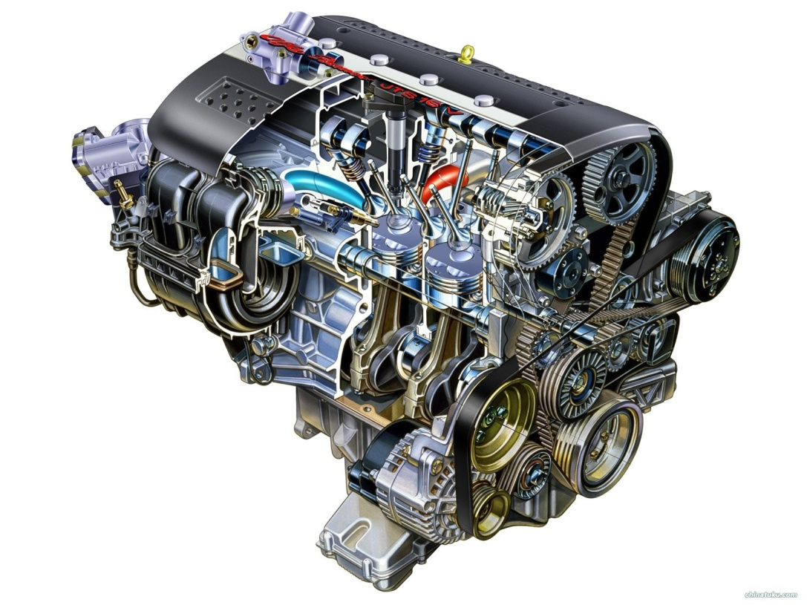
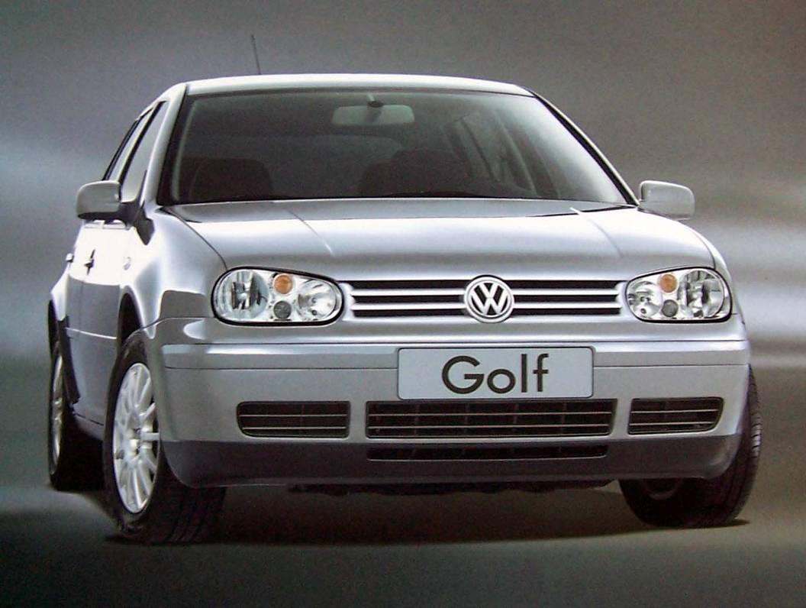

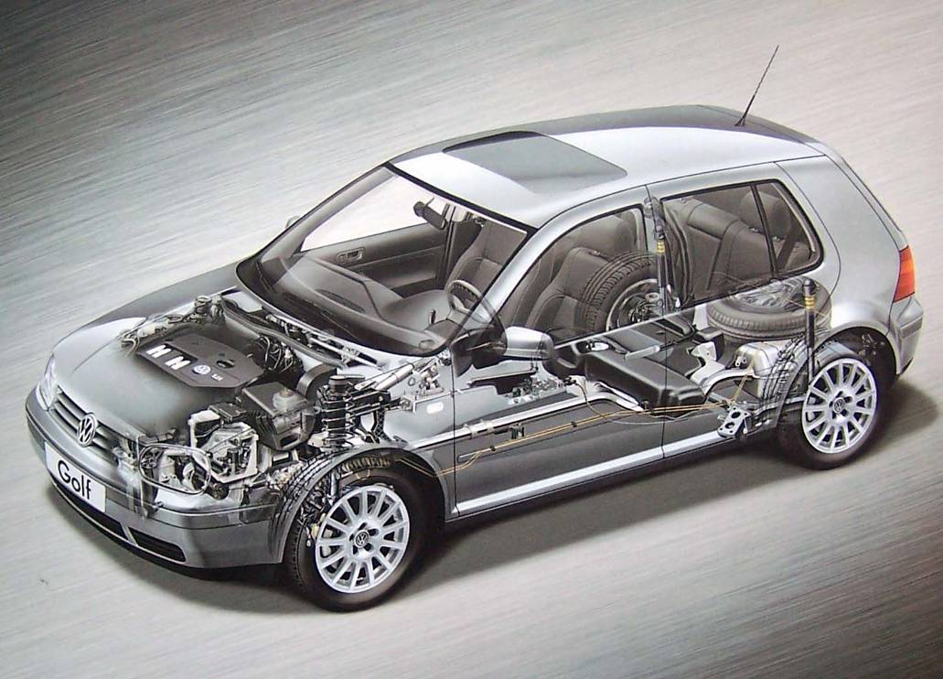
汽车领域建模

Slide 9
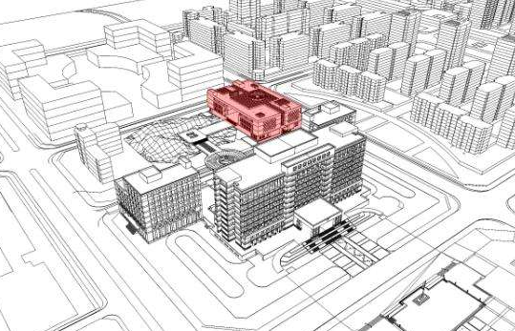
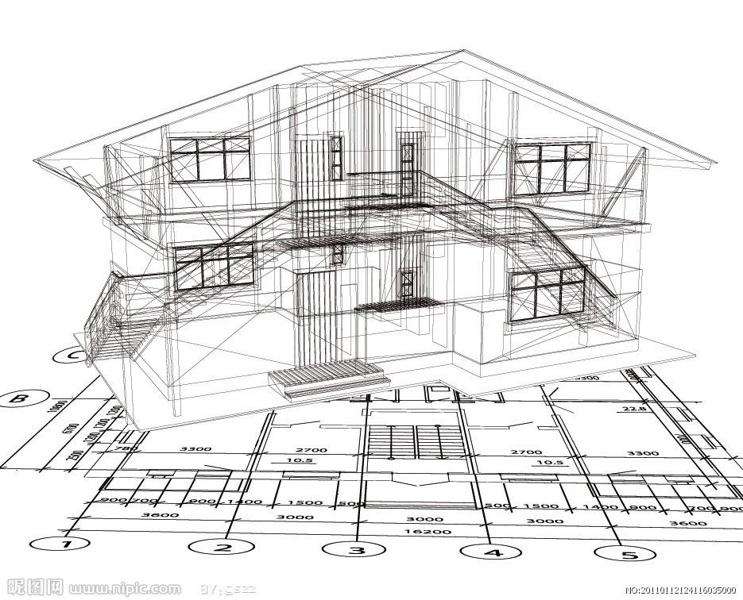



建筑领域建模

Slide 10
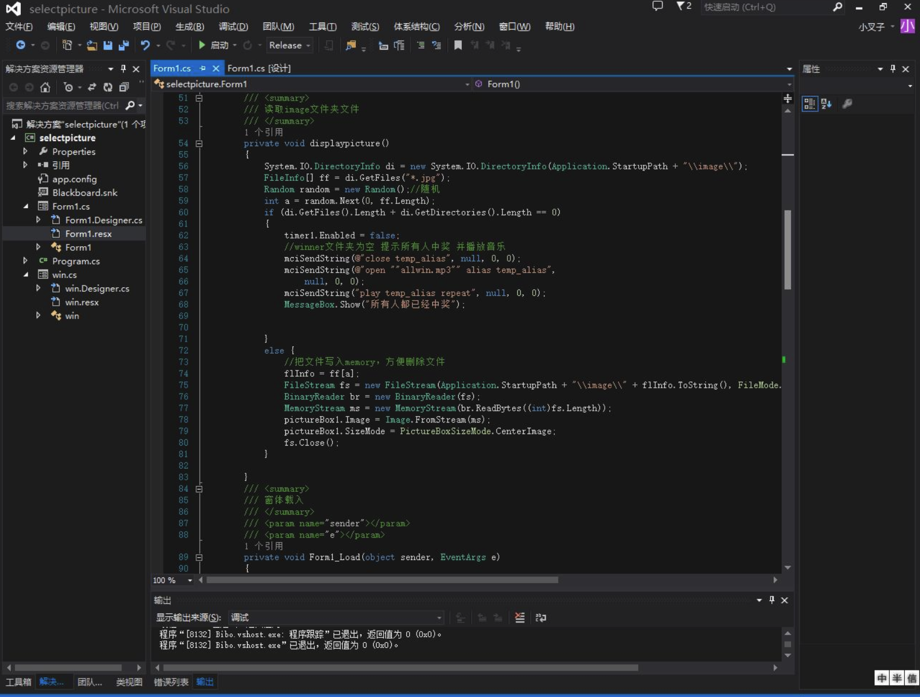
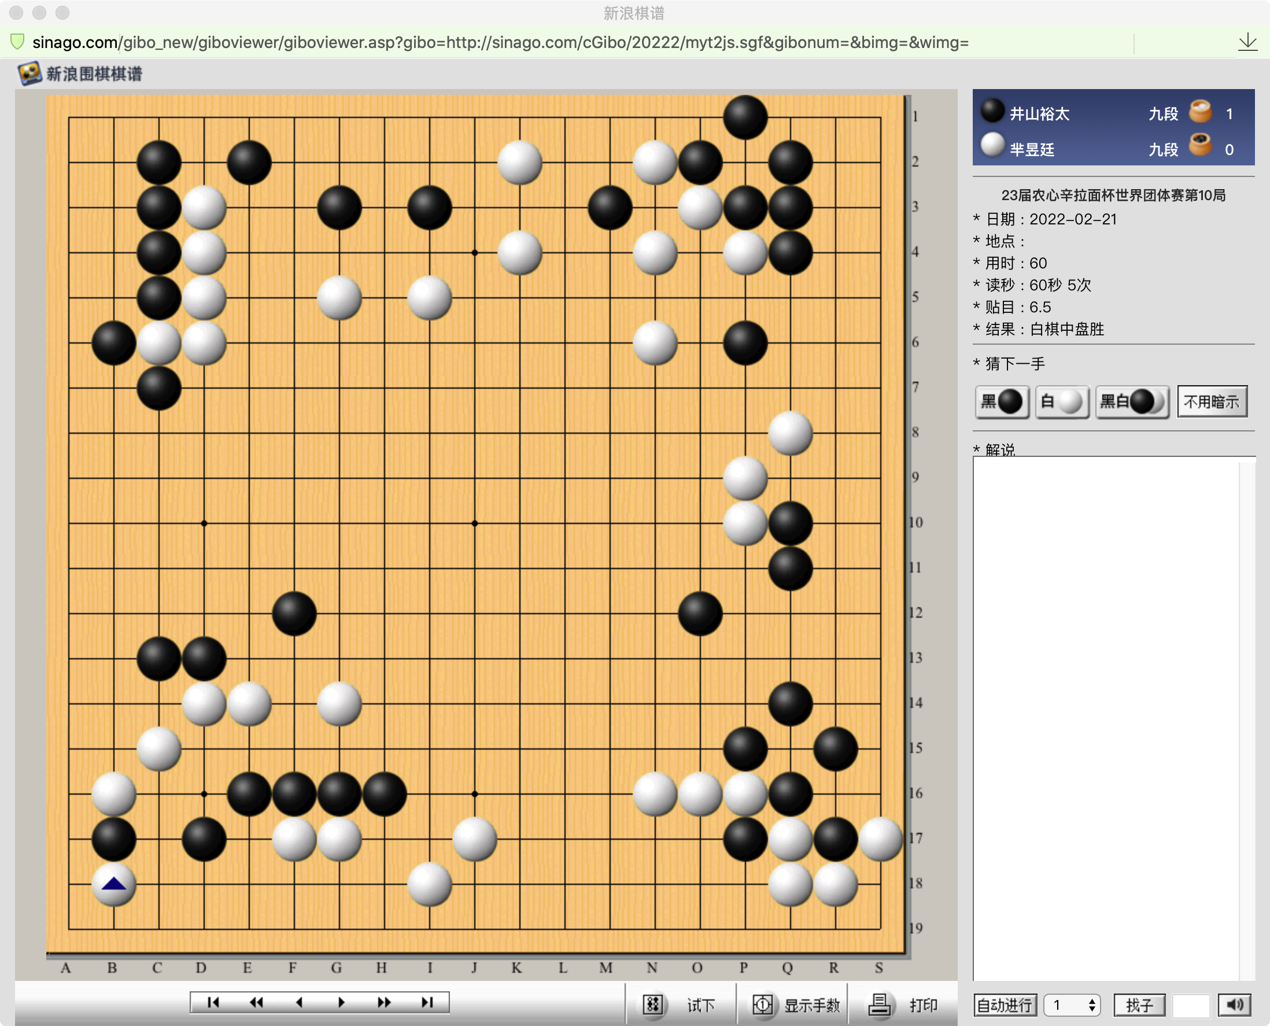
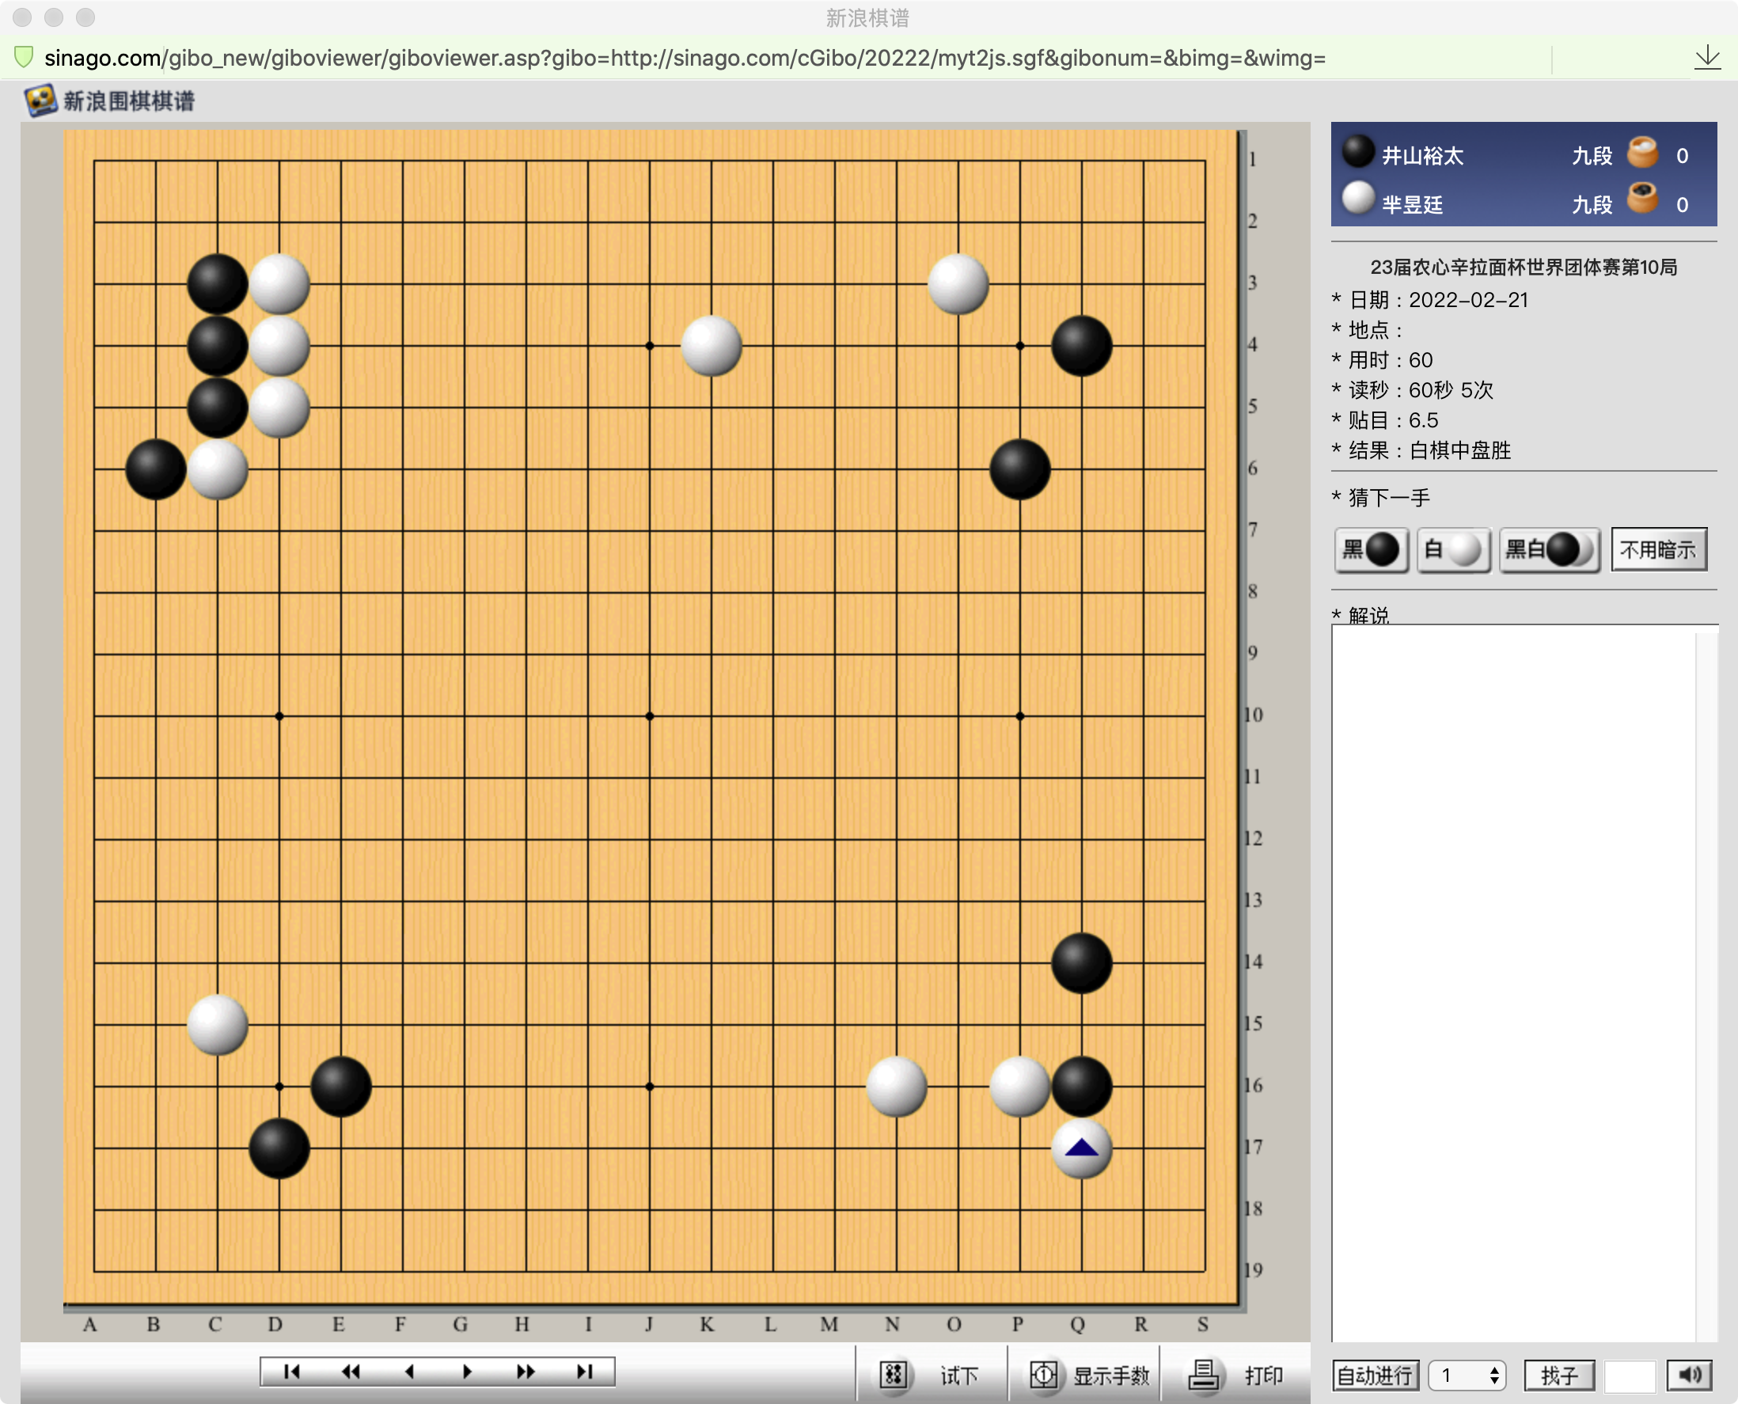
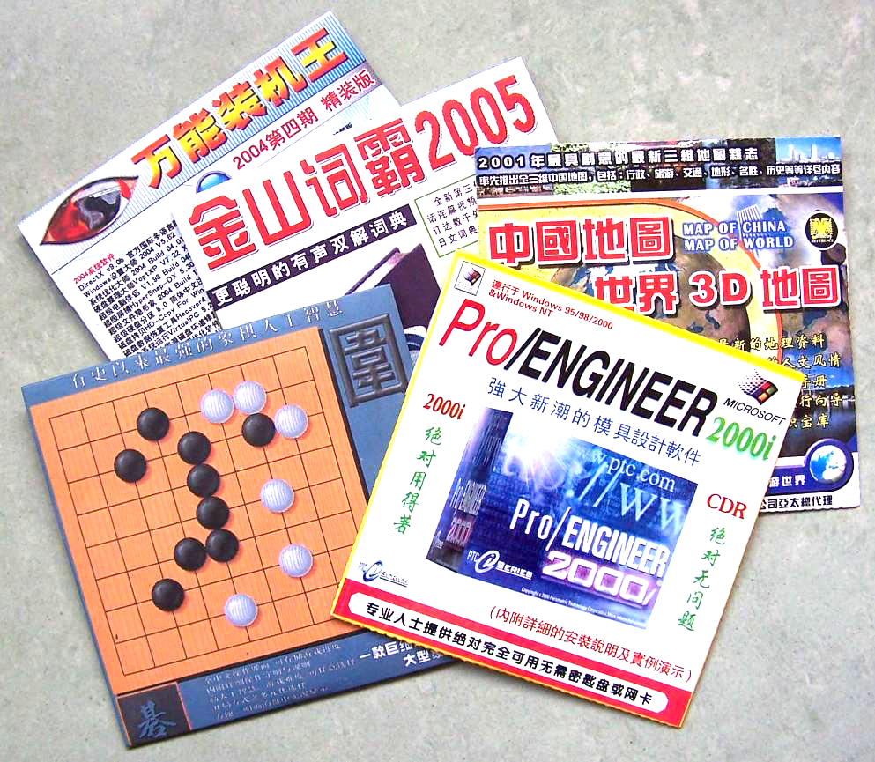
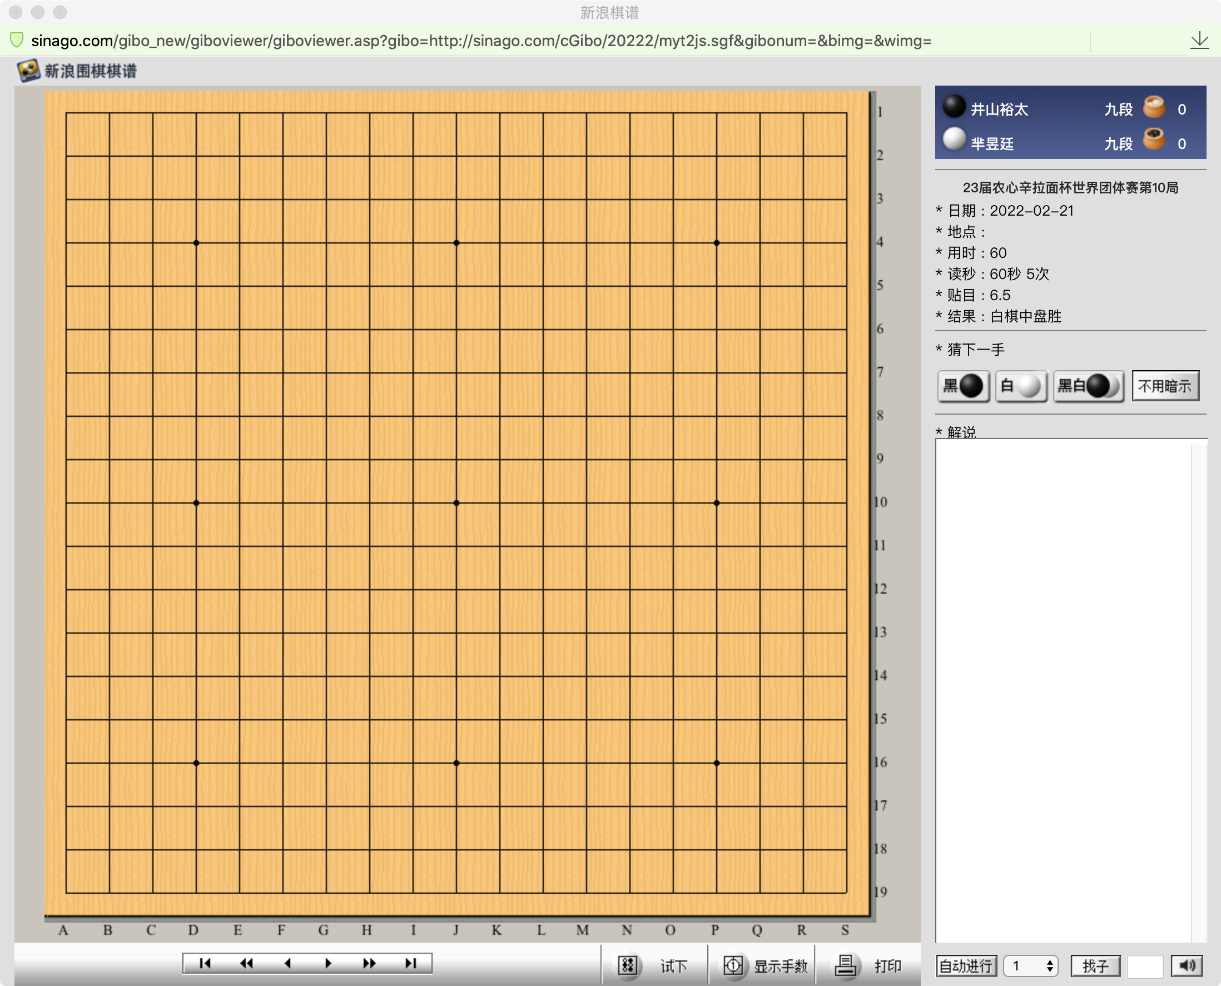
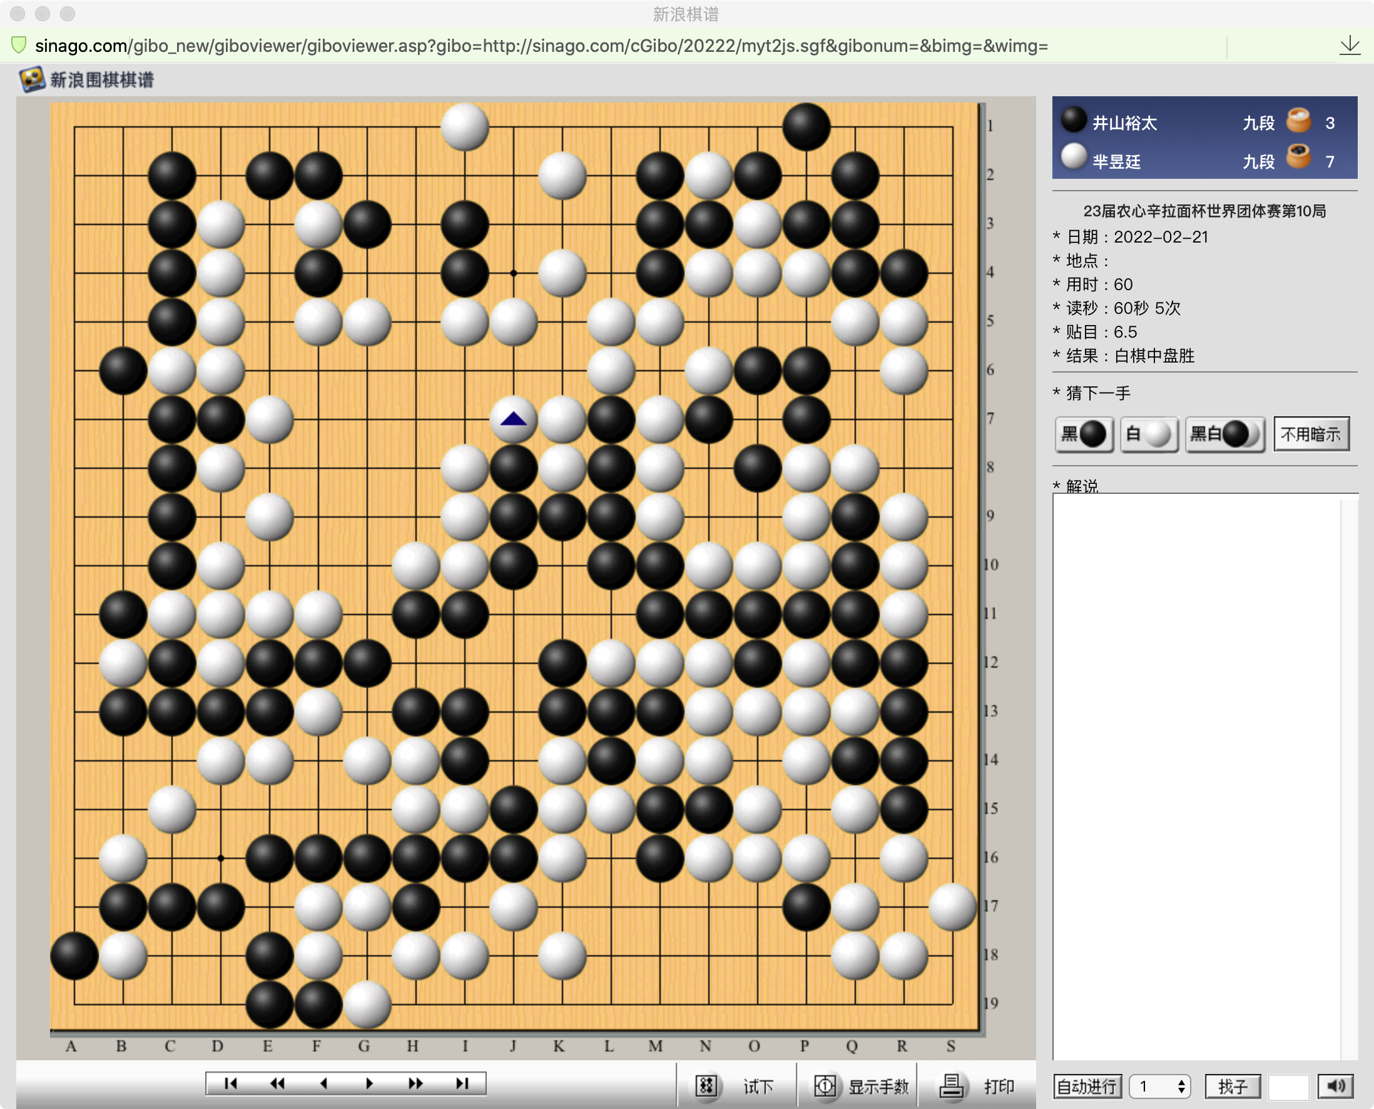
软件领域如何建模？

Slide 11
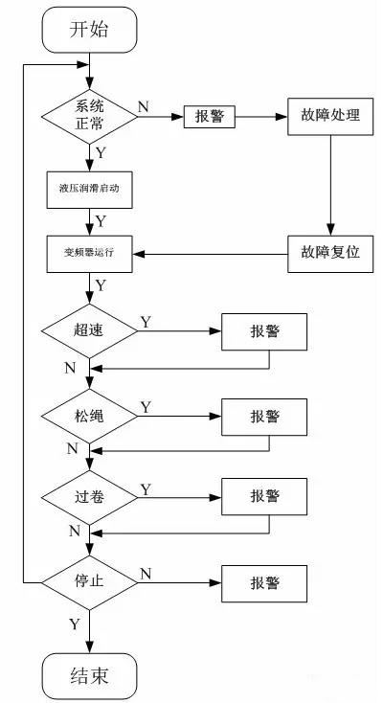
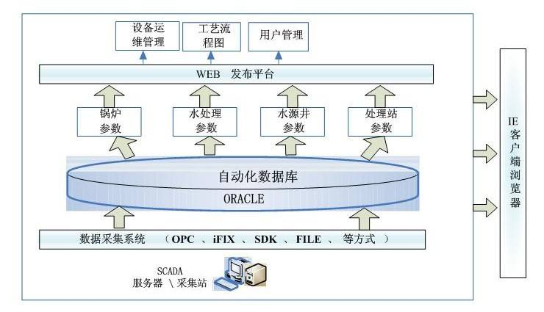
软件领域如何分析、建模？

Slide 12
2.1 软件需求分析的概念
3. 软件需求分析所关心的问题
（1）系统服务于什么样的行业、领域？
  不同的行业有不同的特点
  即使是相同的行业，其应用需求也不尽相同
  因此，首先要弄清楚系统面向的行业是什么，服务的领域是什么，该行业有何特点
需要解决的具体问题
  用户要解决什么问题、范围有多大，最终的目标是什么
  问题涉及的主要业务有哪些、具体业务流程怎样等

Slide 13

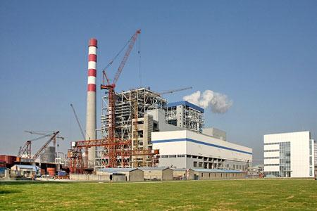

2.1 软件需求分析的概念
电站锅炉设计支持系统

Slide 14
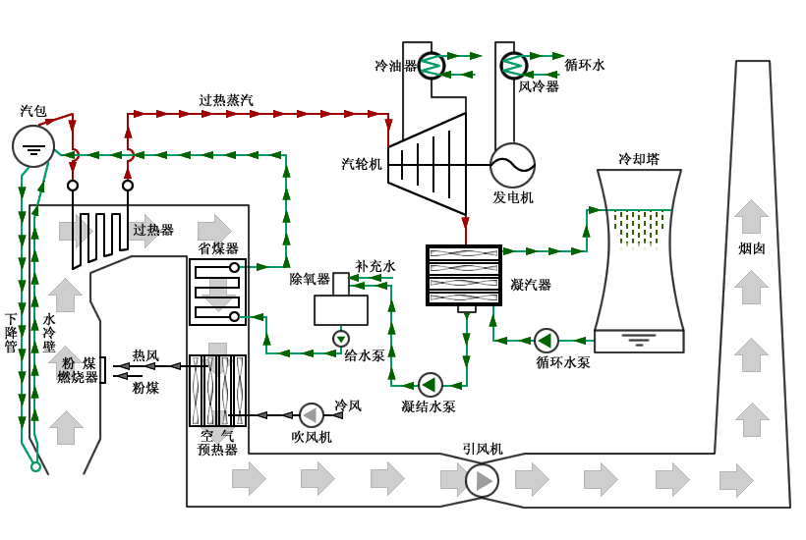
2.1 软件需求分析的概念
电站锅炉设计支持系统
设计流程：
初步可行性研究
可行性研究
初步设计
施工图设计

Slide 15
2.1 软件需求分析的概念
3. 软件需求分析所关心的问题
（2）系统需要具备哪些功能？
  一个系统所具备的功能反映了系统能做什么，功能的多少和复杂程度说明了系统处理业务的基本能力，是最主要的需求
需要处理的信息
  围绕系统要解决的问题，进一步分析系统要处理的数据或信息的种类、范围、规模、数据关系等

Slide 16
2.1 软件需求分析的概念
3. 软件需求分析所关心的问题
（3）系统的非功能性需求有哪些？
  除了系统功能需求外，还有许多非功能性需求
  比如运行环境要求、系统的性能、可靠性、安全性、容量、并发性、可用性、友好性、便利性等

Slide 17
2.1 软件需求分析的概念
3. 软件需求分析所关心的问题
（4）系统的其他需求有哪些？
系统的接口要求
  系统与外部其他系统的接口需求
  系统内部的接口要求
系统的操作要求
  系统的界面需求、具体操作要求等
系统的成本和时间进度要求
  成本消耗、开发进度要求

Slide 18
2.1 软件需求分析的概念
3. 软件需求分析所关心的问题
（5）系统的约束条件和其它预期要求有哪些？
  任何系统的建造都不是无限制、无条件的，弄清楚用户要求的一些限制条件和其它需求是必要的

Slide 19
2.1 软件需求分析的概念
4. 软件需求分析的过程
软件需求分析的大致工作
  以《系统规格说明》、《可行性研究报告》为依据，对要解决的问题及其环境的调查、了解
  进一步理解与分析要解决的问题，对问题所涉及的信息、功能及系统行为建立模型
  将用户需求精确化、完整化
  最终形成需求规格说明

Slide 20
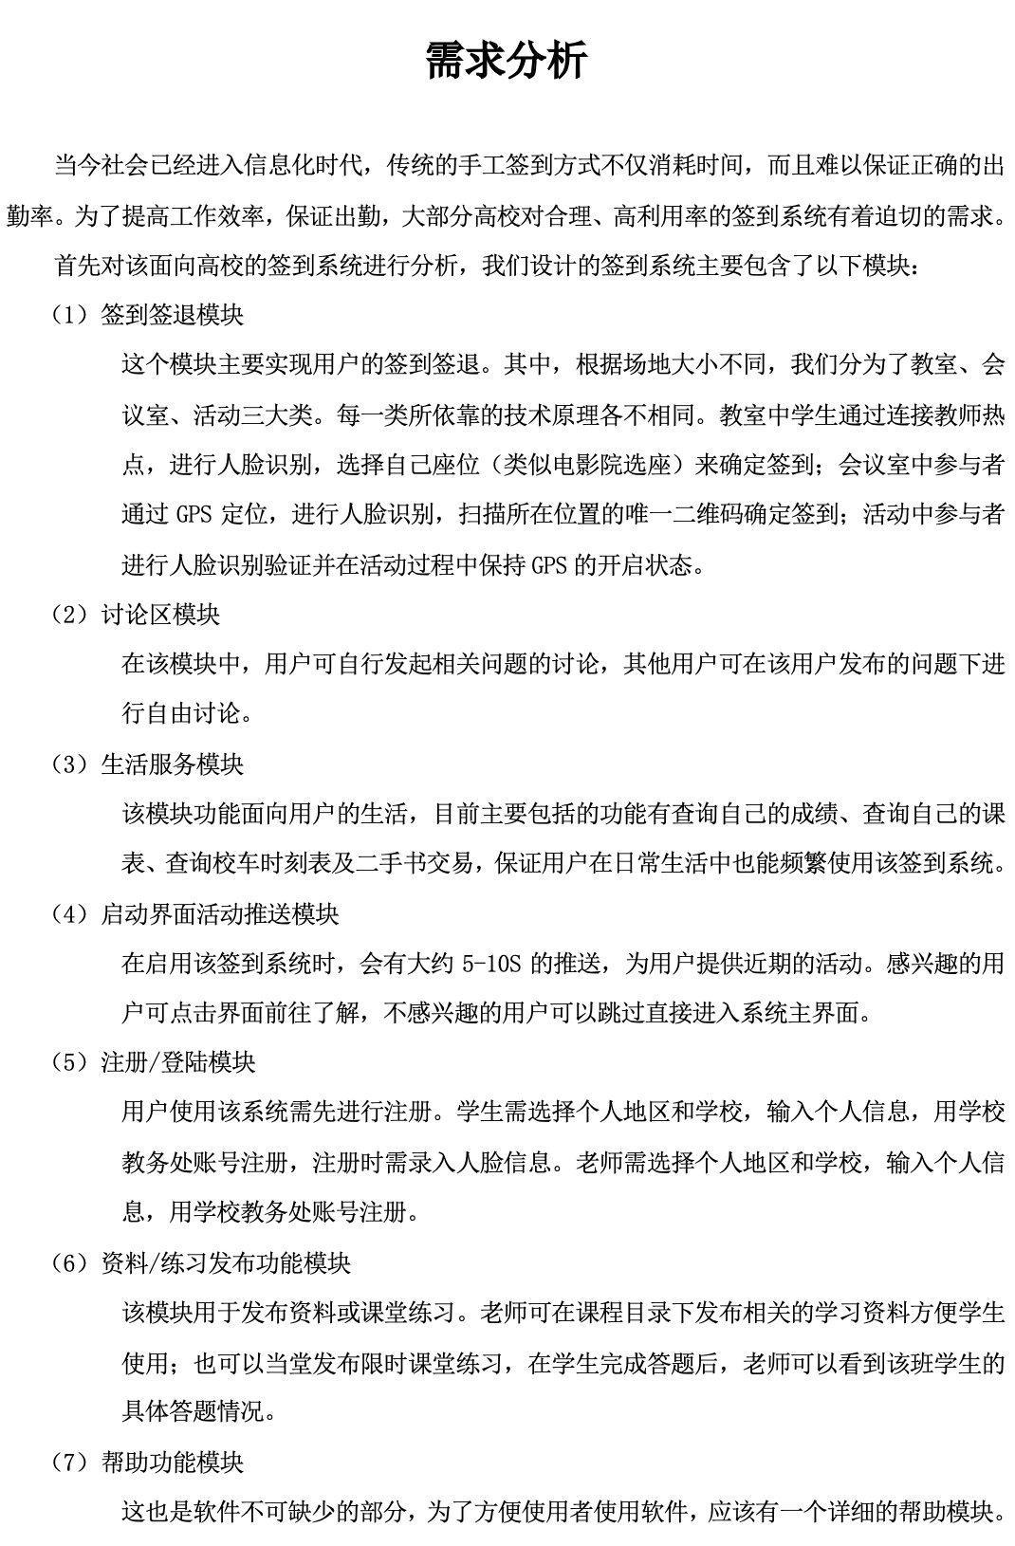
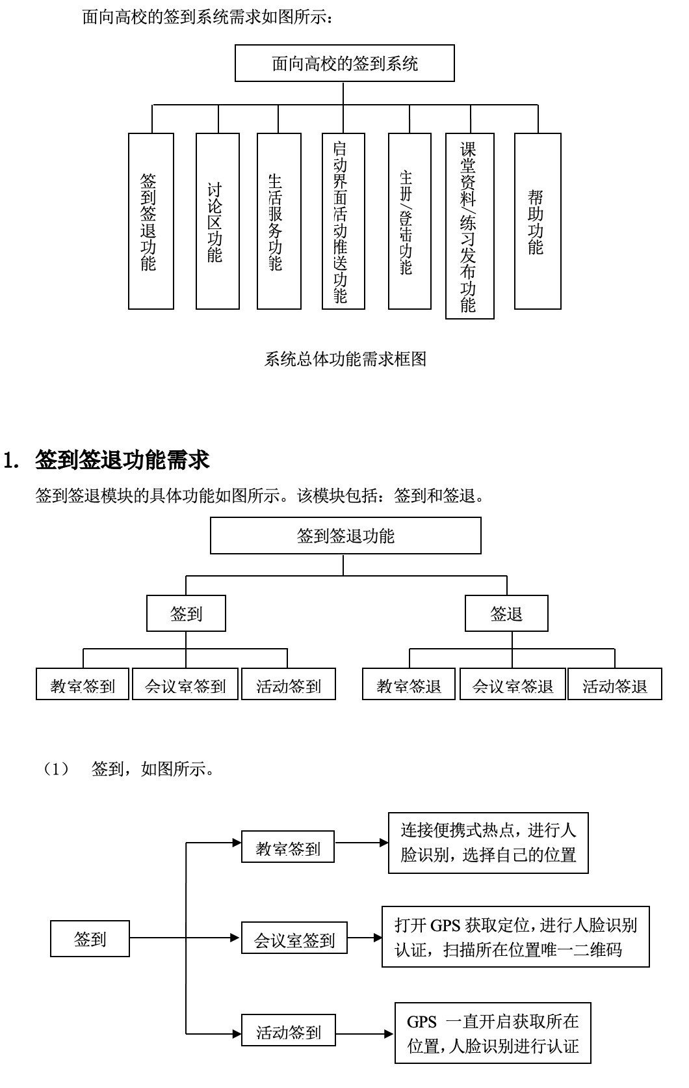
2.1 软件需求分析的概念

Slide 21
2.1 软件需求分析的概念
4. 软件需求分析的过程
软件需求分析的一般步骤：
（1）调查研究
（2）分析建模
（3）需求描述
（4）需求验证

Slide 22
2.1 软件需求分析的概念
4. 软件需求分析的过程
常用的需求分析方法主要有：
  面向数据流的结构化分析方法（简称：SA方法）
  面向数据结构的Jackson方法
  逻辑构造法（简称LCP）
  面向对象的方法（简称OOA）
  … …

Slide 23
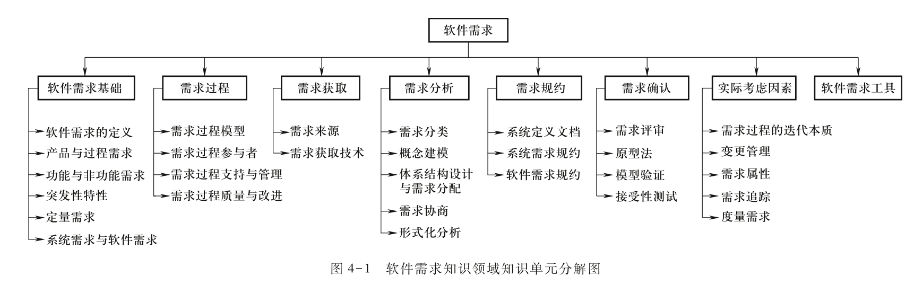
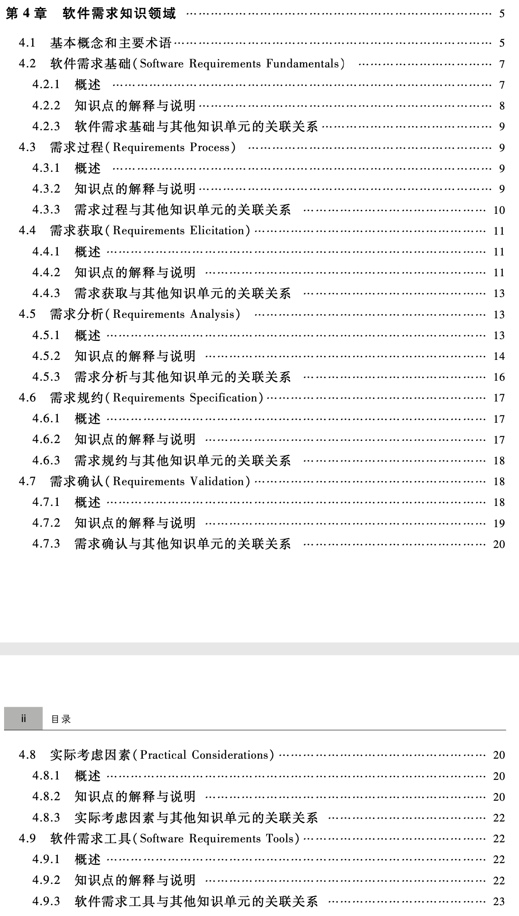

2.1 软件需求分析的概念

Slide 24
2.1 软件需求分析的概念 - 软件需求分析的过程
1）确定调查范围：
  主要包括系统的功能、性能、运行操作、数据、安全保密、用户界面、可靠性
  可能的其他要求
  调查的过程就是需求获取的过程
（1）调查研究
（2）分析建模
（3）需求描述
（4）需求验证

Slide 25
2.1 软件需求分析的概念 - 软件需求分析的过程
2）需求获取通常采用的方法：
  建立由用户、分析员、领域专家组成的联合分析小组，由分析员承担主要的分析任务
  调查研究。这是获取需求的最主要的方法
  分析问题和确认需求
（1）调查研究
（2）分析建模
（3）需求描述
（4）需求验证

Slide 26
2.1 软件需求分析的概念 - 软件需求分析的过程
3）调查研究的主要方式有：
  市场调查
  访问用户和用户领域专家
  考察现场
  使用各种调查工具，如：组织机构图、业务流程图等
（1）调查研究
（2）分析建模
（3）需求描述
（4）需求验证

Slide 27
2.1 软件需求分析的概念 - 软件需求分析的过程
  例：组织机构图
厂长
计划部
生产部
供销部
财务部
计划组
统计组
生产调度组
外协组
生产统计组
供应组
销售组
仓库组
成本组
会计组
出纳组
一个组织机构的示例图

Slide 28
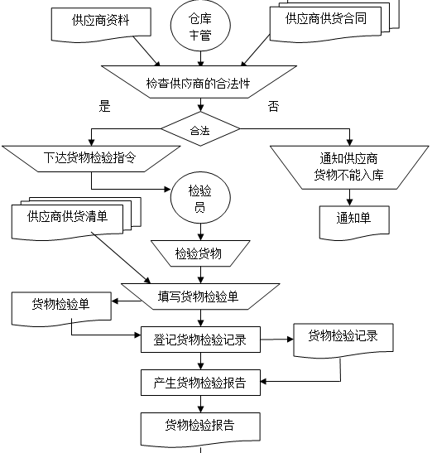
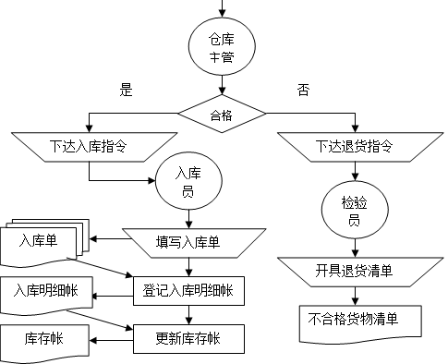
2.1 软件需求分析的概念 - 软件需求分析的过程
  例：业务流程图

Slide 29
2.1 软件需求分析的概念 - 软件需求分析的过程
分析建模：
  利用需求分析方法对系统进行详细的分析，建立分析模型
  分析模型也称为：系统的逻辑模型
分析建模的主要目标：
  描述用户的需求
  建立软件设计的基础
  定义可用于软件确认的依据
（1）调查研究
（2）分析建模
（3）需求描述
（4）需求验证

Slide 30
2.1 软件需求分析的概念 - 软件需求分析的过程
抽象和精化：
  模型是对现实世界中存在的有关实体和活动的抽象和精化
  模型建立的过程就是对系统功能逐步细化、逐步明确的过程。（需求是否合理？需求的剔除和增加？）
其他表达：
  系统关联图
  创建用户接口原型
  确定需求优先级别等
（1）调查研究
（2）分析建模
（3）需求描述
（4）需求验证

Slide 31
2.1 软件需求分析的概念 - 软件需求分析的过程
编写需求规格说明书：
  当分析建模工作结束、系统的逻辑模型建立之后，就需要对系统的需求进行规格说明
软件需求规格说明书的要求：
  必须是清晰的、一致的、完整的
  必须用规范化的形式进行描述
  必须采用统一的文档规范
（1）调查研究
（2）分析建模
（3）需求描述
（4）需求验证

Slide 32
2.1 软件需求分析的概念 - 软件需求分析的过程
为什么需要需求验证？
  存在许多不清楚、不一致、二义性、不完整等问题，有些甚至难以理解
  有时以软件需求规格说明书为依据编写测试计划，也可能发现说明中存在二义性
  因此，要解决这些问题，就必须通过需求验证来改善需求分析的质量
（1）调查研究
（2）分析建模
（3）需求描述
（4）需求验证

Slide 33
2.1 软件需求分析的概念 - 软件需求分析的过程
需求验证一般可以从以下4个方面进行：
  验证需求的一致性
  验证需求的完整性
  验证需求的现实性：现有的技术和方法可以实现的
  验证需求的有效性：验证需求确实能解决用户的实际问题
（1）调查研究
（2）分析建模
（3）需求描述
（4）需求验证

Slide 34
2.1 软件需求分析的概念 - 软件需求分析的过程
需求分析需要弄清楚如下问题？
  谁是系统的参与者？
  谁给系统提供输入？谁从系统接收输出？
  系统如何接收输入？如何处理？如何产生输出？
  系统在处理过程中是否需要存储？存储什么？
（1）调查研究
（2）分析建模
（3）需求描述
（4）需求验证

Slide 35
第 2 章 软件需求分析
2.1 软件需求分析的概念
2.2 结构化分析方法
2.3 结构化分析建模
2.3.1 实体-关系图
2.3.2 数据流图
2.3.3 状态转换图
2.3.4 数据词典

Slide 36
1.4 软件工程
软件工程方法学：
1. 传统方法学
传统方法学也称为生命周期方法学，它采用结构化技术（结构化分析、结构化设计、结构化实现）来完成软件开发的各项任务，并使用适当的软件工具或软件工程环境来支持结构化技术得运用
结构化范型要么面向行为（即对数据的操作），要么面向数据，还没有既面向数据由面向行为的结构化技术

Slide 37
2.2 结构化分析方法
◇ 分解
－ 对复杂系统采用“各个击破”的策略
◇ 抽象
－ 抽取系统中的基本特性而忽略非基本的部分
◇ 模块化
－ 高内聚（cohesion），低耦合（coupling）
－ 高内聚指的是在一个模块中应尽量多地汇集逻辑上相关的计算资源；低耦合指的是模块之间的相互作用应尽量少。

Slide 38
2.2 结构化分析方法
1. 结构化分析方法的基本思想
  结构化分析方法是在20世纪70年代中期，由优顿（E. Yourdon）等人倡导的一种面向数据流的分析方法。
主要思想：
  用抽象模型的概念，按照软件内部数据传递、变换的关系，运用“抽象-分解”的基本手段，自顶向下（TOP-DOWN），逐层分解，直到找到满足功能需要的所有细节为止。

Slide 39
2.2 结构化分析方法
x
1. 结构化分析方法的基本思想
1
3
2
1.1
2.1
1.1
1.2
1.3
2.2
2.3
1.3
分解：
  对于一个复杂的系统，为了将复杂性降低到可以掌握的程度，可以把大问题分解成若干小问题，然后分别解决（如右图） 。
抽象：
  分解可以分层进行，即先考虑问题最本质的属性，暂把细节略去，以后再逐层添加细节，直至涉及到最详细的内容。这种用最本质的属性表示一个系统的方法就是“抽象”。

Slide 40
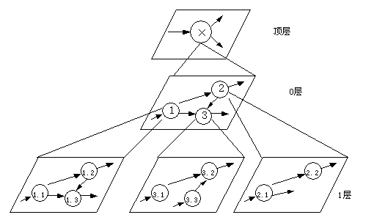
2.2 结构化分析方法
分解：

Slide 41
2.2 结构化分析方法
2. 结构化方法的定义和描述
德马科（T.DeMarco）的定义：
  结构化分析：就是使用数据流图、数据字典、结构化语言、判定表或判定树等工具，来建立一种新的、称为结构化说明书的目标文档。
结构化分析方法所建模型要素：
  数据 (或信息)模型（实体-关系图）
  功能模型（数据流图）
  行为模型（状态转换图）

Slide 42
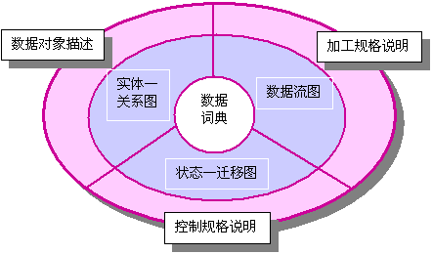
2.2 结构化分析方法
2. 结构化方法的定义和描述
数据模型
功能模型
数据
结构化分析模型
行为模型

Slide 43
2.2 结构化分析方法
3. 结构化分析的三种模型
（1）实体-关系图（Entity Relation Diagram，简称：E-R 图）
实体-关系图：用于描述数据对象间的关系，它代表软件的数据模型
在实体-关系图中出现的每个数据对象的属性均可用数据对象说明来描述

Slide 44
2.2 结构化分析方法
3. 结构化分析的三种模型
（2）数据流图（Data Flow Diagram，简称：DFD）
数据流图：主要作用是指明系统中数据是如何流动和变换的，以及描述使数据流进行变换的功能
在数据流图中出现的每个功能的描述，则写在加工规格说明中，它们一起构成软件的功能模型

Slide 45
2.2 结构化分析方法
3. 结构化分析的三种模型
（3）状态转换图（Status Transfer Diagram ，简称：STD）
状态转换图：用于指明系统在外部事件作用下将会如何动作
表明了系统的各种状态，以及各种状态间的变迁
从而构成行为模型的基础，关于软件控制方面的附加信息，则包含在控制规格说明中

Slide 46
2.2 结构化分析方法
4. 结构化分析方法的基本步骤
从问题出发，由顶向下对系统进行抽象和功能分解，画出分层数据流图（DFD）；
由后向前定义系统的数据加工；
编制数据字典（DD）和处理规格说明；
最终，写出需求分析报告。

Slide 47
2.2 结构化分析方法
4. 结构化分析方法的基本步骤
基本步骤：
① 画出顶层DFD，确定系统边界；
② 由顶向下按功能逐层分解，根据分析需要画出各层DFD；
③ 当不再分解时，建立DD并对处理进行描述；
④ 建立E-R图、控制流图CFD与控制说明、状态迁移图STD等为分析作补充；
⑤ 沿DFD回溯：从最终的输出数据流出发，审查输入/输出的合理性、一致性、完整性；
⑥ 修改完善需求规格说明书。

Slide 48
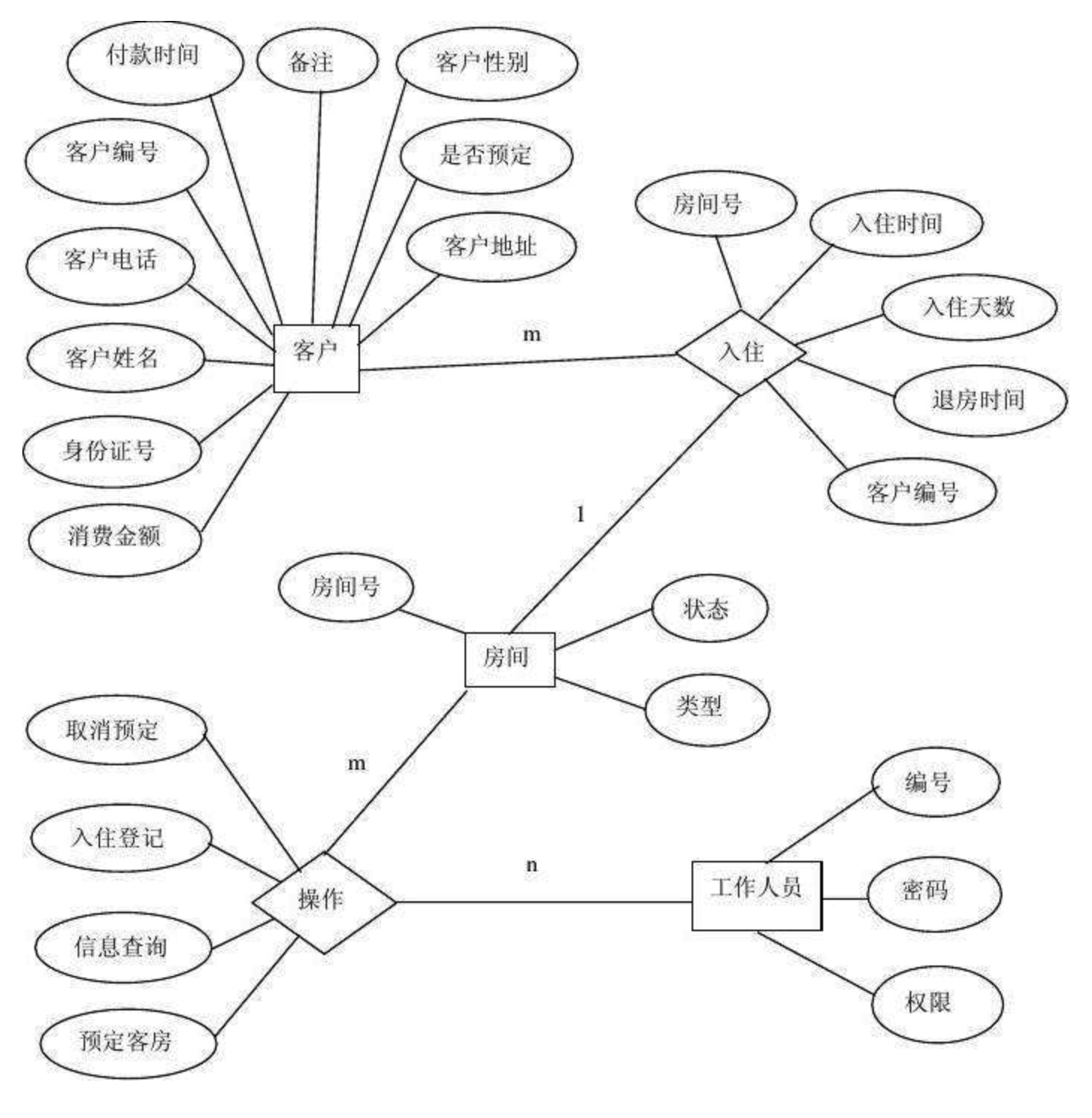
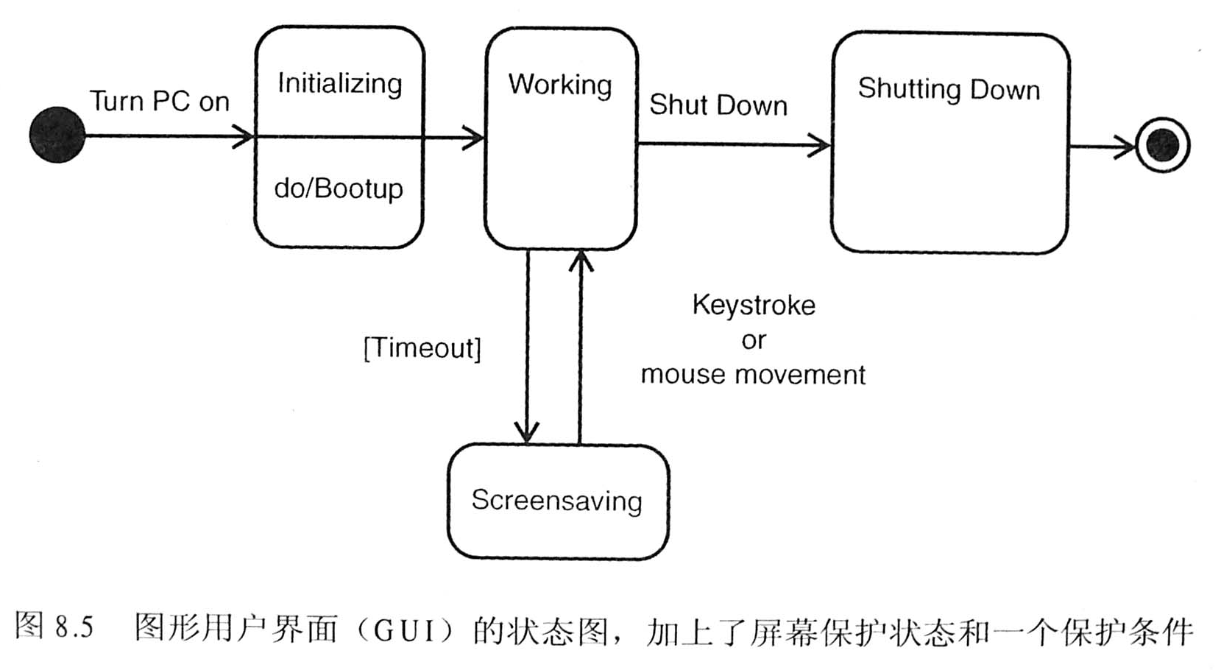
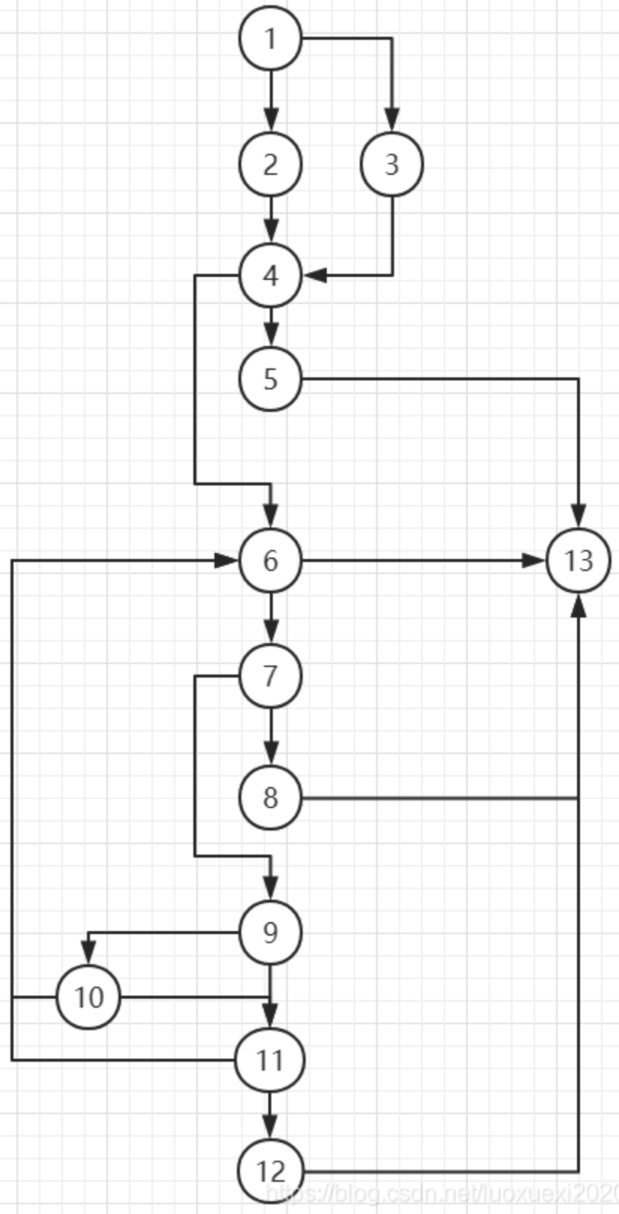
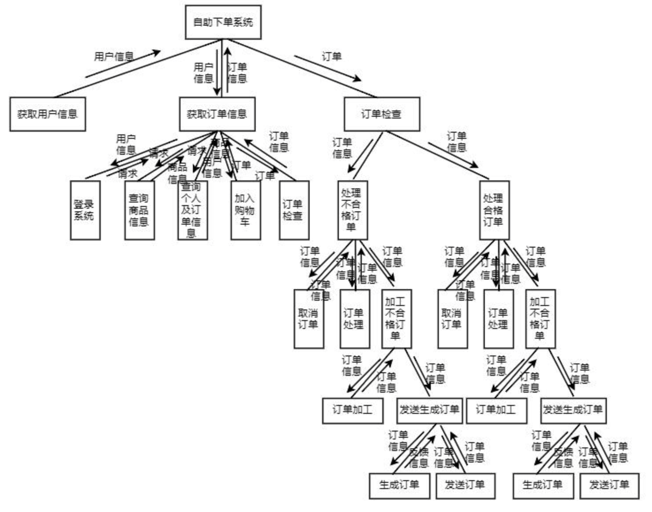
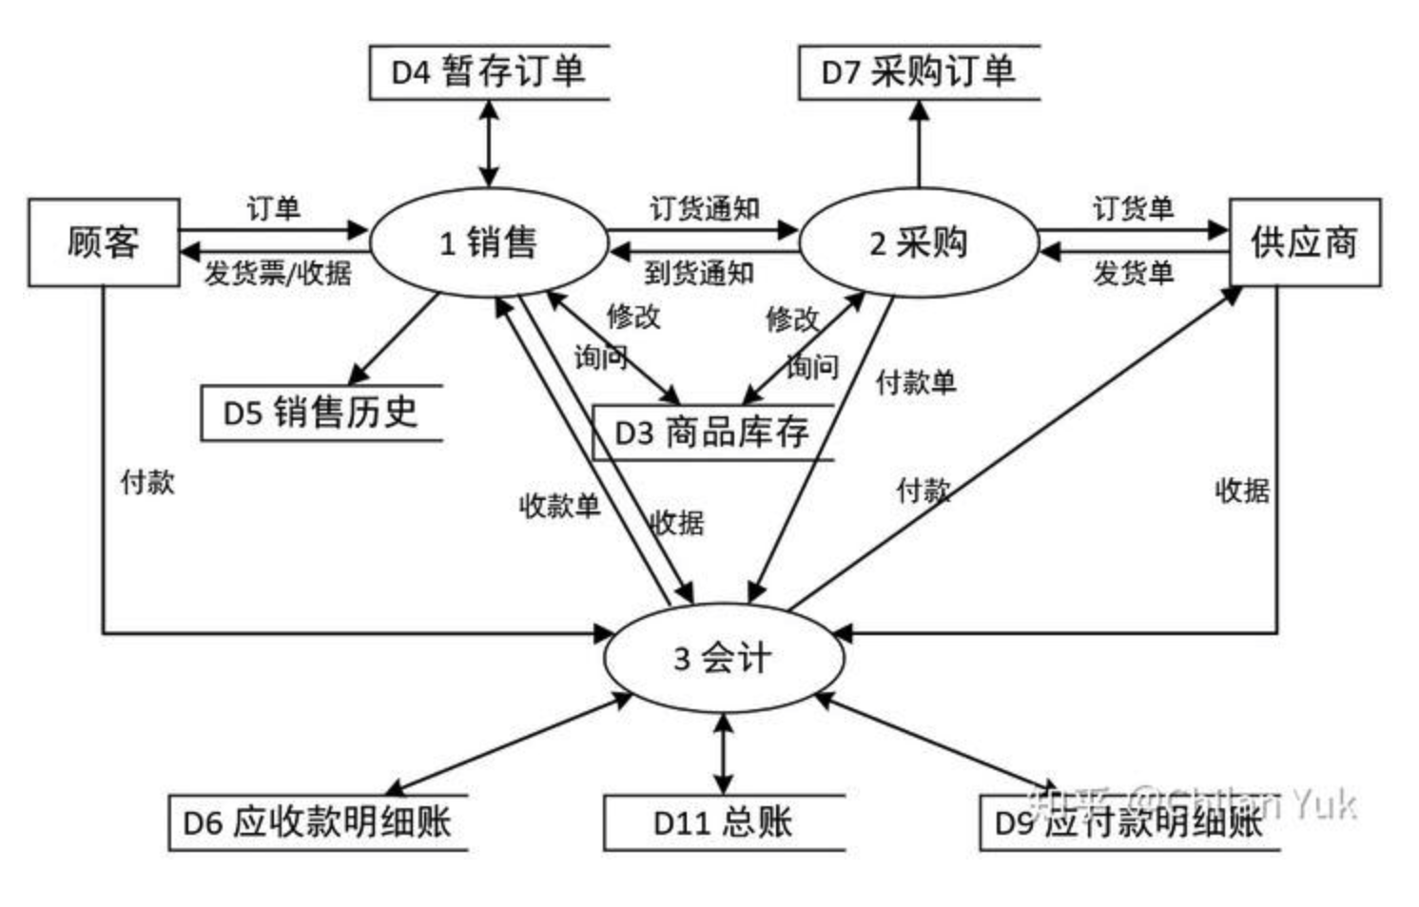
2.2 结构化分析方法

Slide 49
第 2 章 软件需求分析
2.1 软件需求分析的概念
2.2 结构化分析方法
2.3 结构化分析建模
2.3.1 实体-关系图
2.3.2 数据流图
2.3.3 状态转换图
2.3.4 数据词典

Slide 50
2.3 结构化分析建模
结构化分析的实质是创建模型的活动
主要包括：数据(或信息)模型、功能模型和行为模型
模型就是通过一些图形和符号来表示现实世界中的事物
结构化分析模型的表达形式有：
实体-关系图
数据流图
状态转换图

Slide 51
2.3 结构化分析建模
2.3.1 实体关系图（E-R图）
Peter. Chen于1976年提出
直接从现实世界中抽象出实体类型及实体间的关系

Slide 52
2.3 结构化分析建模
实体关系图
E-R图
组成元素：实体、关系和属性
（1）实体（Entity）
实体：是现实世界中客观存在的，而且可以相互区别的事物或活动的抽象。
实体：具有一组属性。
实体：可以是物理存在的对象，如：人、汽车、商品、职工等
实体：也可以是抽象存在的对象，如：公司、企业、工作或感兴趣信息事件

Slide 53
2.3 结构化分析建模
实体关系图
E-R图
组成元素：实体、关系和属性
（2）属性（Attribute）
属性：是描述实体或关系中的一种特征。一个实体或关系通常具有多个特征，需要多个相应属性来描述。
如：学生的属性包括：学号、姓名、性别、年龄等

Slide 54
2.3 结构化分析建模
实体关系图
E-R图
组成元素：实体、关系和属性
（3）关系（Relationship）
关系：现实世界中事物内部以及事物之间的关系。在信息世界中反映为实体内部的关系和实体之间的关系。
关系的3种形式：一对一关系（1:1）， 一对多关系（1:n）， 多对多关系（m:n）

Slide 55
2.3 结构化分析建模
实体关系图
E-R图
组成元素：实体、关系和属性
（3）关系（Relationship）
一对一关系（1:1）：如果一个实体A至多与一个实体B发生关系，反之亦然，则A与B两个实体之间具有一对一关系，简单记为1:1 。

Slide 56
2.3 结构化分析建模
实体关系图
E-R图
组成元素：实体、关系和属性
（3）关系（Relationship）
一对多关系（1:n）：如果一个实体A可以与多个（包含0个）实体B发生关系，而一个实体B至多与一个实体A发生关系，则A与B两个实体之间具有一对多关系，简单记为1:n 。

Slide 57

2.3 结构化分析建模
实体关系图
E-R图
组成元素：实体、关系和属性
（3）关系（Relationship）
多对多关系（m:n）：如果一个实体A可以与多个（包含0个）实体B发生关系，而一个实体B也可以与多个（包含0个）实体A发生关系，则A与B两个实体之间具有多对多的关系，简单记为m:n 。

Slide 58

2.3 结构化分析建模
实体关系图
E-R图
组成元素：实体、关系和属性
（4）表示方式
用矩形表示实体，在框内写上实体名
用椭圆形表示实体的属性，并用无向边把实体和属性连接起来
用菱形表示实体间的关系，在菱形框内写上关系名，用无向边分别把菱形框与有关实体连接起来，在无向边旁注明关系的类型

Slide 59
2.3 结构化分析建模
实体关系图
E-R图
组成元素：实体、关系和属性
（5）图形绘制要点
把相互关系的实体集（方框）通过关系（菱形框）连接起来，注明关系方式
再把实体集的属性（椭圆框）连到相应实体集上

Slide 60
2.3 结构化分析建模
实体关系图
E-R图
组成元素：实体、关系和属性
（5）图形绘制要点
例：学生实体和班级实体的关系的E-R图。
班级名
学号
姓名
属于
性别
学生
n
1
班级
出生日期
班级
班主任

Slide 61
2.3 结构化分析建模
实体关系图
E-R图
例：某个高等学校信息数据库系统包含学生、教师、专业、教科书和课程五个实体，画出其实体关系的E-R图。
1
所属
N
课程号
课程名
学分
职工号
M
订购
N
1
开课
N
M
教学
N
姓名
教科书
专业
课程
教师
M
性别
书号
书名
出版社
专业号
专业名
选修
成绩
民族
属于
N
1
N
学生
学号
姓名
性别
年龄

Slide 62
2.3 结构化分析建模
2.3.2 数据流图（DFD）
主要作用是指明系统中数据是如何流动和变换的，以及描述使数据流进行变换的功能，在数据流图中出现的每个功能的描述，则写在加工规格说明中，它们一起构成软件的功能模型
是从数据传递和加工角度，以图形方式来表达系统的逻辑功能、数据在系统内部的逻辑流向和逻辑变换过程，是结构化系统分析方法的主要表达工具的一种图示方法
是用来描绘软件系统逻辑模型的图形工具，它描绘信息和数据从输入到输出的过程中所经历的一系列变换

Slide 63
2.3 结构化分析建模
数据流图
DFD
数据流图的定义：
数据流图：描绘系统的逻辑模型，只描绘数据流在系统中流动和处理的情况，是逻辑系统的图形表示
有了数据流图，软件设计师可以自顶而下地分析系统的信息流程、在图上确定需要计算机处理的部分、向数据库设计过渡、根据数据流向确定存取方式、能够确定一个处理过程。而在测试过程中，数据流图可以方便、直接地帮助程序员查找到错误的发生位置

Slide 64
2.3 结构化分析建模
数据流图
DFD
数据流图的定义：
按照软件内部数据传递、变换的关系，自顶向下逐层分解，找到满足功能要求的所有可实现的软件。这种方法以分层的形式反映结构关系，清楚地表达和容易理解了整个系统
设计数据流图只需考虑系统必须完成的基本逻辑功能，完全不需要考虑如何具体的实现这些功能

Slide 65
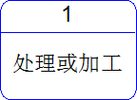



2.3 结构化分析建模
数据流图
DFD
数据流图的组成元素：
数据流、数据处理或加工、数据存储、外部实体
处理
或加工
（实线箭头线）
（圆角矩形/圆形）
（开口矩形）
（矩形）

Slide 66
2.3 结构化分析建模
数据流图
DFD
数据流图的组成元素：
数据流、数据处理或加工、数据存储、外部实体
数据流：表示被加工数据及其流向
数据流实际上是一个具有某种实际意义的数据集合，可以由一个或几个数据项组成
可能是一个单据、一个报表、一个计算结果，也可能是一条消息等
数据流通常用名词命名

Slide 67
2.3 结构化分析建模
数据流图
DFD
数据流图的组成元素：
数据流、数据处理或加工、数据存储、外部实体
数据处理或加工：表示对数据流的一种变换。它接受输入数据流，并把输入数据流变换成输出数据流
每个数据处理或加工都应取一个名字表示它的含义，并规定一个编号用来标识该数据处理在层次分解中的位置。名字中必须包含一个动词，例如“计算”、“打印”等

Slide 68
2.3 结构化分析建模
数据流图
DFD
数据流图的组成元素：
数据流、数据处理或加工、数据存储、外部实体
数据存储：表示某处理在对数据流加工过程中需要访问的数据集合，相对于数据流而言是处于静态的。它有时是几个处理的联系桥梁
数据存储通常用名词命名和数字编号。在数据流图中，不应该有只读不写或只写不读的数据存储

Slide 69
2.3 结构化分析建模
数据流图
DFD
数据流图的组成元素：
数据流、数据处理或加工、数据存储、外部实体
外部实体 ：表示信息的生产者（有时称数据源点）或信息的消费者（有时称数据终点）
在数据流图中，既要有数据源点，也要有数据终点。没有只产生不消费或只消费不产生数据流的数据流图。外部实体可以是人员、岗位或部门，其名称通常用名词命名

Slide 70
2.3 结构化分析建模
数据流图
DFD
数据流图的组成元素：
数据流、数据处理或加工、数据存储、外部实体
其它辅助符号：
A
B
+
C
A
+
T
T
C
B
A
B
*
C
A
*
T
T
A
B
B
C
C
A
+
T
T
+
B
C
* 与
+ 或
+
互斥（非）

Slide 71
2.3 结构化分析建模
数据流图
DFD
数据流图的表示方式：
对于不同的问题，数据流图可以有不同的画法
一般情况下，应该遵守“由外向里”的原则
即先确定系统的边界或范围，再考虑系统的内部，先画数据处理的输入和输出，再画数据处理内部

Slide 72
2.3 结构化分析建模
数据流图
DFD
数据流图的具体实行步骤：
（1）识别系统的输入和输出，画出顶层图
  即确定系统的边界。在系统分析初期，系统的功能需求等还不很明确，为了防止遗漏，不妨先将范围定得大一些
  系统边界确定后，那么越过边界的数据流就是系统的输入或输出，将输入与输出用加工符号连接起来，并加上输入数据来源和输出数据去向就形成了顶层图

Slide 73
2.3 结构化分析建模
数据流图
DFD
数据流图的具体实行步骤：
（2）分析系统内部的数据流、加工与文件，画出一级细化图
  从系统输入端到输出端(也可反之)，逐步用数据流和加工连接起来，当数据流的组成或值发生变化时，就在该处画一个“加工”符号
  画数据流图时，还应同时画上文件，以反映各种数据的存贮处，并表明数据流是流入还是流出文件

Slide 74
2.3 结构化分析建模
数据流图
DFD
数据流图的具体实行步骤：
（3）加工的进一步分解，画出二级细化图
  同样运用“由外向里”方式对每个加工进行分析，如果在该加工内部还有数据流，则可将该加工分成若干个子加工，并用一些数据流把子加工联接起来，即可画出二级细化图
  二级细化图可在一级细化图的基础上画出，也可单独画出该加工的二级细化图，二级细化图也称为该加工的子图

Slide 75
2.3 结构化分析建模
0层
分层DFD 图
顶层
X
0图
先全局后局部,
先整体后细节,
先抽象后具体.
3
1层
1
中 间 层
2
2层
1.2
1.3
2.2
1图
1.1
1.4
2.1
2图
2.1.3
2.2.3
3层
1.1.2
2.1.2
2.2.1
底层
1.1.1
2.1.1
2.2.2
1.1图
2.1图
2.2 图

Slide 76
2.3 结构化分析建模
数据流图
DFD
数据流图的具体实行步骤：
（4）其它注意事项
  一般应先给数据流命名，再根据输入/输出数据流名的含义为加工命名。名字含义要确切，要能反映相应的整体。若碰到难以命名的情况，则很可能是分解不恰当造成的，应考虑重新分解
  从左至右画数据流图。通常左侧、右侧分别是数据源的起点和终点，中间是一系列加工和文件。正式的数据流图应尽量避免线条交叉，必要时可用重复的数据源、终点和文件符号
  此外，数据流图中各种符号布置要合理，分布应均匀

Slide 77
2.3 结构化分析建模
数据流图
DFD
数据流图的表示方式
总结：
  顶层图说明了系统的边界，即系统的输入和输出数据流，顶层图只有一张
  底层图由一些不能再分解的加工组成，这些加工都已足够简单，称为基本加工
  在顶层和底层之间的是中间层。中间层的数据流图描述了某个加工的分解，而它的组成部分又要进一步分解
  画各层DFD图时，“由外向内”

Slide 78
2.3 结构化分析建模
数据流图
DFD
数据流图绘制时应注意的问题
（1）合理编号
  分层数据流图的顶层称为0层，称它是第1层的父图。
  而第1层既是0层图的子图，又是第2层图的父图，依此类推。
  由于父图中有的加工可能就是功能单元，不能再分解，因此，父图拥有的子图数少于或等于父图中的加工个数

Slide 79
2.3 结构化分析建模
数据流图
DFD
数据流图绘制时应注意的问题
（2）注意子图与父图的平衡
  子图与父图的数据流必须平衡，这是分层数据流的重要性质
  这里的平衡指的是子图的输入、输出数据流必须与父图中对应加工的输入、输出数据流相同

Slide 80
2.3 结构化分析建模
数据流图
DFD
数据流图绘制时应注意的问题
（3）分解的程度
  对于规模较大的系统的分层数据流图，如果一下子把加工直接分解成基本加工单元，一张图上画出过多的加工将使人难以理解，也增加了分解的复杂度
  然而，如果每次分解产生的子加工太少，会使分解层次过多而增加作图的工作量，阅读也不方便
  经验表明，一般说来一个加工每次分解量最多不要超过七个为宜

Slide 81
2.3 结构化分析建模
数据流图
DFD
实例：画出图书预定系统的各层数据流图
  图书预订系统：书店向顾客发放订单，顾客将所填订单交由系统处理，系统首先依据图书目录对订单进行检查并对合格订单进行处理，处理过程中根据顾客情况和订单数目将订单分为优先订单与正常订单两种，随时处理优先订单，定期处理正常订单。最后系统根据所处理的订单汇总，并按出版社要求发给出版社

Slide 82

2.3 结构化分析建模
数据流图
DFD
实例：画出图书预定系统的各层数据流图
  第一步，画出关联数据流图
图书预订系统关联图

Slide 83
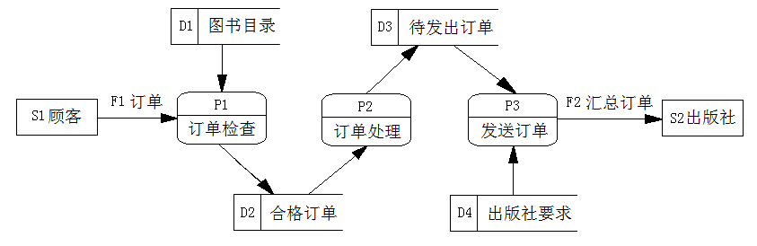
2.3 结构化分析建模
数据流图
DFD
实例：画出图书预定系统的各层数据流图
  第二步，逐层分解加工，画出下层DFD。注意到根据题意，当绘出系统顶层图后并不能将所有加工分解成基本加工，还要进行二层图分解。并在分解加工过程中逐步充实进数据存储
图书预订系统一层图

Slide 84
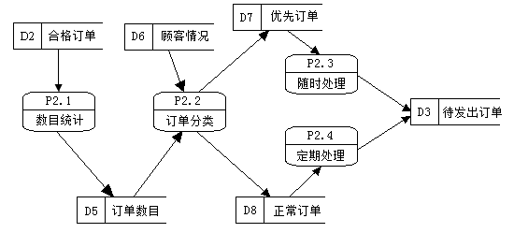
2.3 结构化分析建模
数据流图
DFD
实例：画出图书预定系统的各层数据流图
订单处理P2的二层图

Slide 85
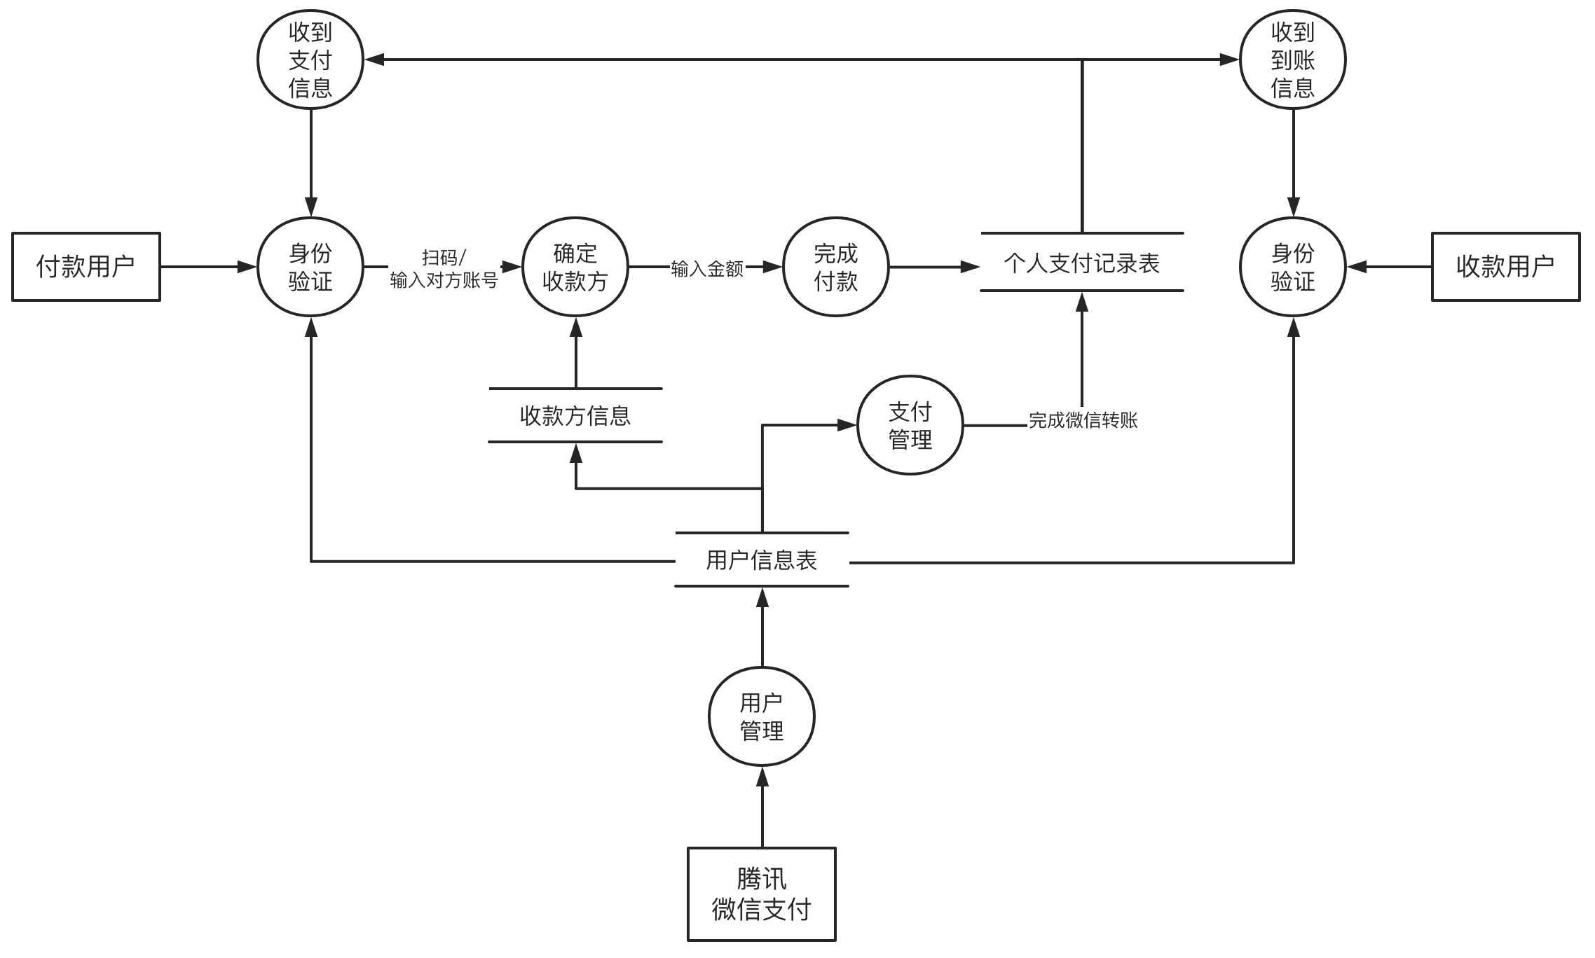
2.3 结构化分析建模
数据流图
DFD
实例：微信支付DFD图

Slide 86
2.3 结构化分析建模
数据流图
DFD
数据流图的作用：
  系统分析的主要任务是建立新系统的逻辑模型。
  具体地讲主要是画出新系统的DFD，编写定义DFD的数据词典。
  建立新系统的DFD是一项十分重要的工作。
  因为建立的DFD是系统开发乃至系统维护的依据，是系统的重要文档之一。
  系统分析员要在详细调查中，在与用户的反复交流中修改DFD，力求新建DFD是正确的、准确的

Slide 87
2.3 结构化分析建模
数据流图
DFD
数据流图小结：
  通过上面这个例子可以知道，DFD所表现的范围可大到整个系统，小到一个模块。在需求分析中，常常用一组DFD图由粗到精地表示同一软件在不同抽象级别上的功能模型，即为分层数据流图
  设计数据流图只需考虑系统必须完成的基本功能，完全不需要考虑如何具体实现这些功能
  同一数据流图上不能有两个数据流同名
  多个数据流可以指向同一个加工（处理），也可从某个加工散发出多个数据流
  画数据流图是一项艰巨的工作，要做好重画的思想准备，重画是为了消除隐患，有必要不断改进

Slide 88
2.3 结构化分析建模
2.3.3 状态转换图（STD）
    状态转换图：是用于指明系统在外部事件作用下将会如何动作，表明了系统的各种状态，以及各种状态间的转换。
    此外，状态转换图：还指明了作为特定事件的结果，系统将做哪些动作，从而构成行为模型的基础

Slide 89
2.3 结构化分析建模
状态转换图
STD
状态转换图的组成元素
（1）状态
  状态是人或事物表现出来的形态。是指现实（或虚拟）事物处于生成、生存、发展、消亡时期或各转化临界点时的形态或事物态势
  是任何可以被观察到的系统行为模式，一个状态代表系统的一种行为模式，状态规定了系统对事件的响应方式
  在状态转换图中，定义的状态主要有：初态（即开始状态），终态（即最终状态）和中间状态。在一个状态转换图中只能有一个初态，而终态可以有0到多个

Slide 90
2.3 结构化分析建模
状态转换图
STD
状态转换图的组成元素
（2）事件
  是在某个特定时刻发生的事情，它是对引起系统做动作或从一个状态转换到另一个状态的外界事件的抽象
  也就是，事件就是引起系统做动作或转换状态的控制信息
（3）转换
  表示状态从一种状态变为另一种状态

Slide 91
2.3 结构化分析建模
状态转换图
STD
状态转换图的符号
  主要包括：状态、事件和转换三种符号
（1）状态
  初态：用实心圆表示
  终态：用一对同心圆（内圆为实心圆）表示
  中间状态：用圆角矩形表示，可以用两条水平横线把它分成上、中、下3个部分。上面部分为状态的名称，这部分是必须有的；中间部分为状态变量的名字和值，这部分是可选的；下面部分是活动表，这部分也是可选的

Slide 92
2.3 结构化分析建模
状态转换图
STD
状态转换图的符号
  主要包括：状态、事件和转换三种符号
（2）事件
  是引起转换的消息，用箭头上的标记表示
  在状态转换图中，经常使用下述3种标准事件：entry，exit，do
  entry事件：指定进入该状态的动作
  exit事件：指定退出该状态的动作
  do事件：则指定在该状态下的动作

Slide 93
2.3 结构化分析建模
状态转换图
STD
状态转换图的符号
  主要包括：状态、事件和转换三种符号
（3）转换
  两个状态之间带箭头的连线称为状态转换，箭头指明了转换方向
  如果在箭头线上未标明事件，则表示在源状态的内部活动执行完之后自动触发转换
  还可以用事件后的方括号表示先决条件
  只有当这个条件为真时，才会发送状态变化
  用状态自身的弧线箭头表示先决条件不为真时，状态不会变化

Slide 94
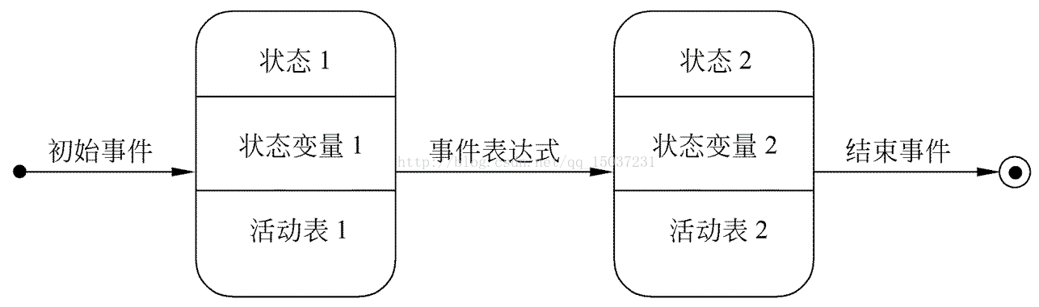
2.3 结构化分析建模
状态转换图
STD
状态转换图的符号
  主要包括：状态、事件和转换三种符号
实例：

Slide 95
2.3 结构化分析建模
状态转换图
STD
状态转换图的符号
  主要包括：状态、事件和转换三种符号
实例 - 复印机控制软件的状态转换图
复印机的工作过程大致如下：
  未接到复印命令时处于闲置状态，一旦接到复印命令则进入复印状态，完成一个复印命令规定的工作后又回到闲置状态，等待下一个复印命令
  如果执行复印命令时发现没纸，则进入缺纸状态，发出警告，等待装纸，装满纸后进入闲置状态，准备接收复印命令
  如果复印时发生卡纸故障，则进入卡纸状态，发出警告等待维修人员来排除故障，故障排除后回到闲置状态

Slide 96
2.3 结构化分析建模
状态转换图
STD
状态转换图的符号
  主要包括：状态、事件和转换三种符号
实例 - 复印机控制软件的状态转换图
复印机的工作过程大致如下：
  状态：闲置状态、复印状态、缺纸状态、卡纸状态
  事件：复印命令、完成复印命令、发现没纸、装满纸、发生卡纸故障、故障排除

Slide 97
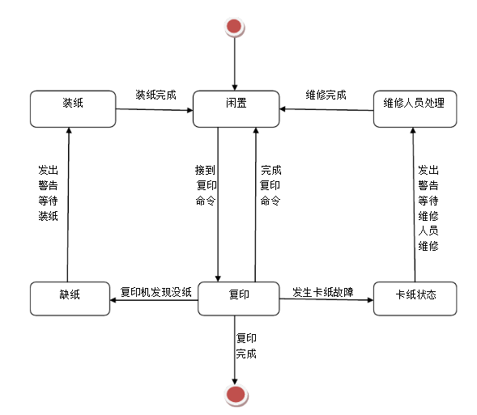
2.3 结构化分析建模
状态转换图
STD
状态转换图的符号
  主要包括：状态、事件和转换三种符号
实例 - 复印机控制软件的状态转换图

Slide 98
2.3 结构化分析建模
状态转换图
STD
状态转换图的符号
扩展：状态图（面向对象分析）

Slide 99
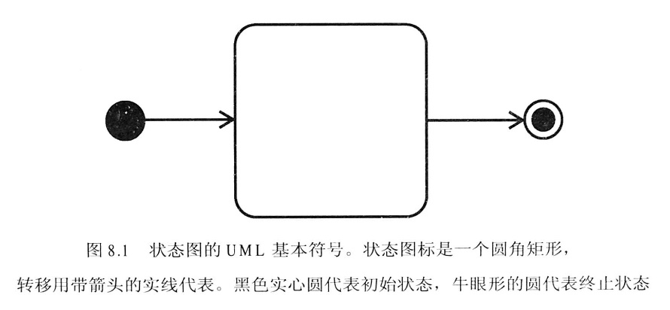
状态图 — 什么是状态图
◇ 状态图（state diagram）的概念
人或事物表现出来的形态。
当系统与用户（也可能是其它系统）交互的时候，组成系统的对象为了适应交互需要经历必要的变化。如果要对系统建立模型，那么模型中必须要反映出这种变化。
◇ 状态图与类图、对象图和用例图的本质区别
状态图只是对单个对象建立模型
◇ 符号特征
＊ 状态用圆角矩形表示
＊ 状态间带箭头的实线代表状态的迁移（转移），箭头指向目标状态
＊ 实心圆代表状态转移的起点，眼形圆圈代表终点

Slide 100
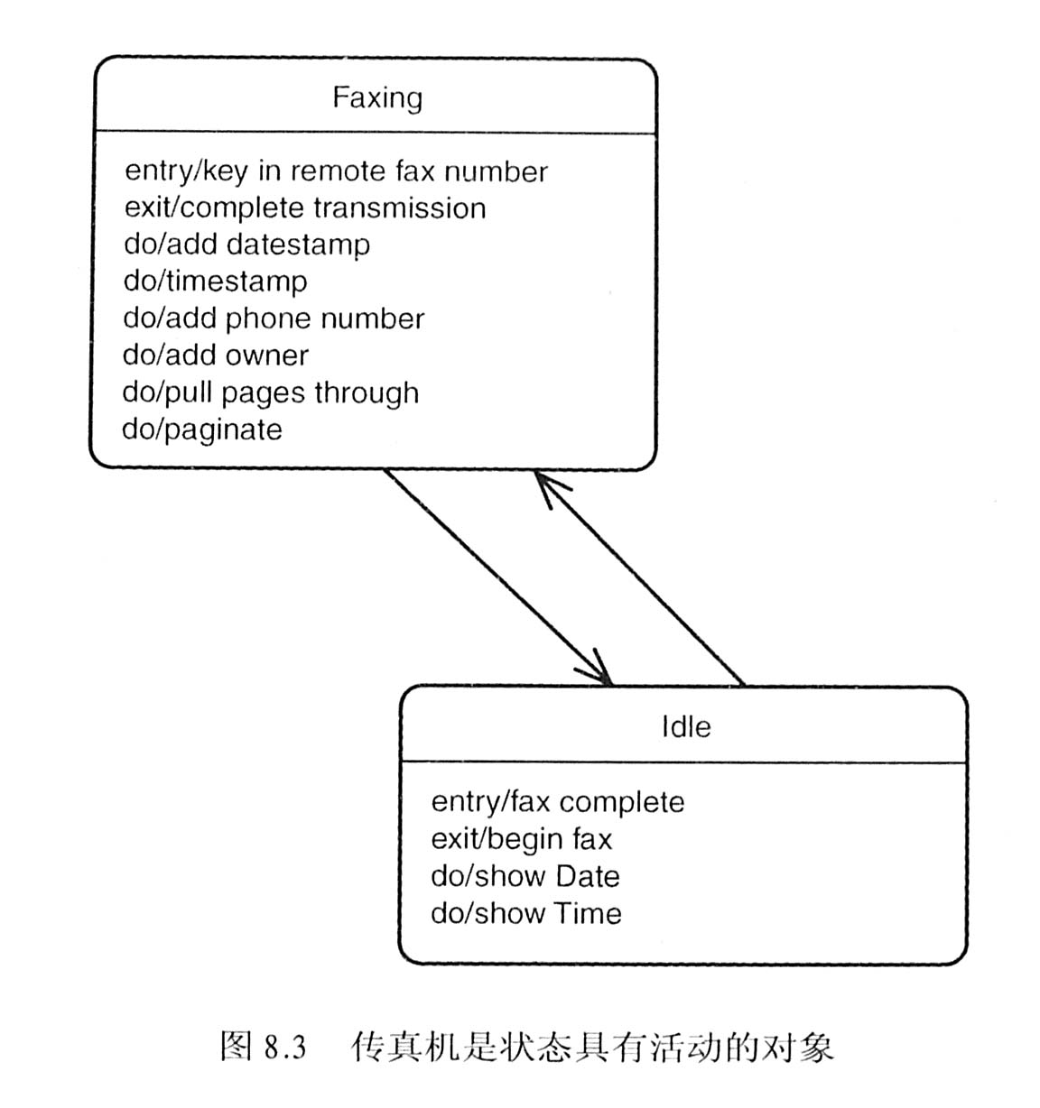
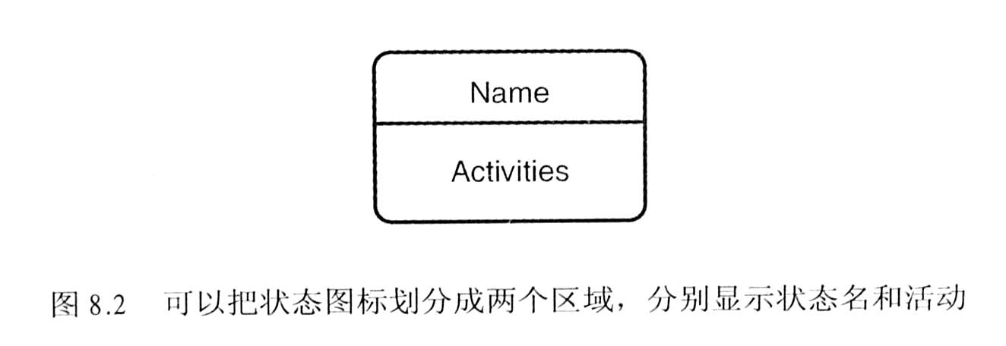

入口动作（entry）
状态图 — 什么是状态图
◇ 增加状态图的细节
常用的活动（入口动作；出口动作；动作）
出口动作（exit）
动作
（do）

Slide 101
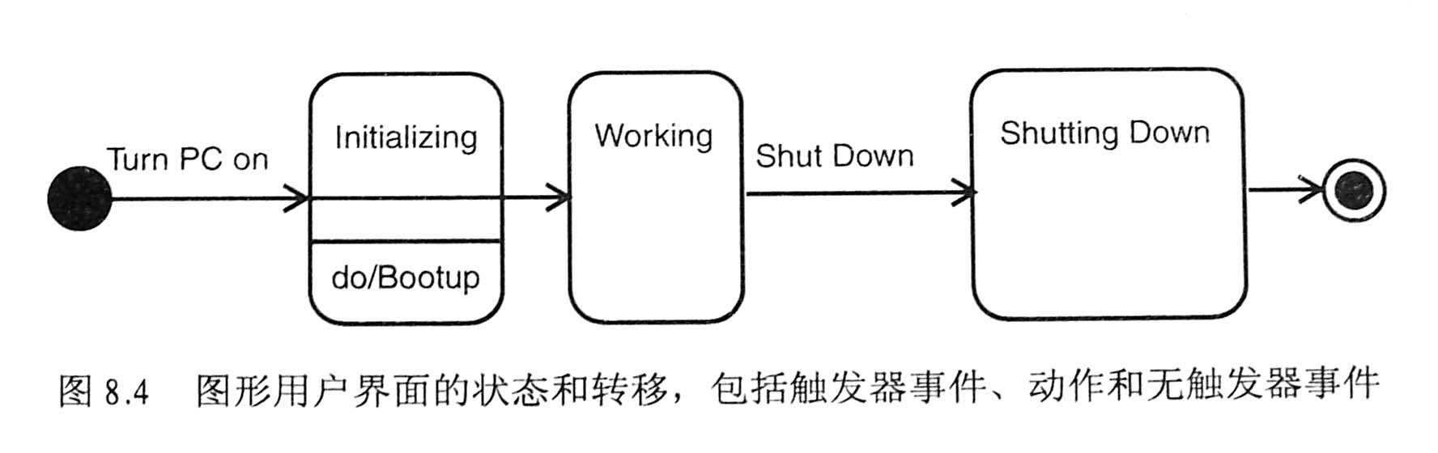
状态图 — 什么是状态图
◇ 增加状态图的细节
触发器事件（trigger event）；无触发器转移（triggerless transition）
保护条件（guard condition）

Slide 102
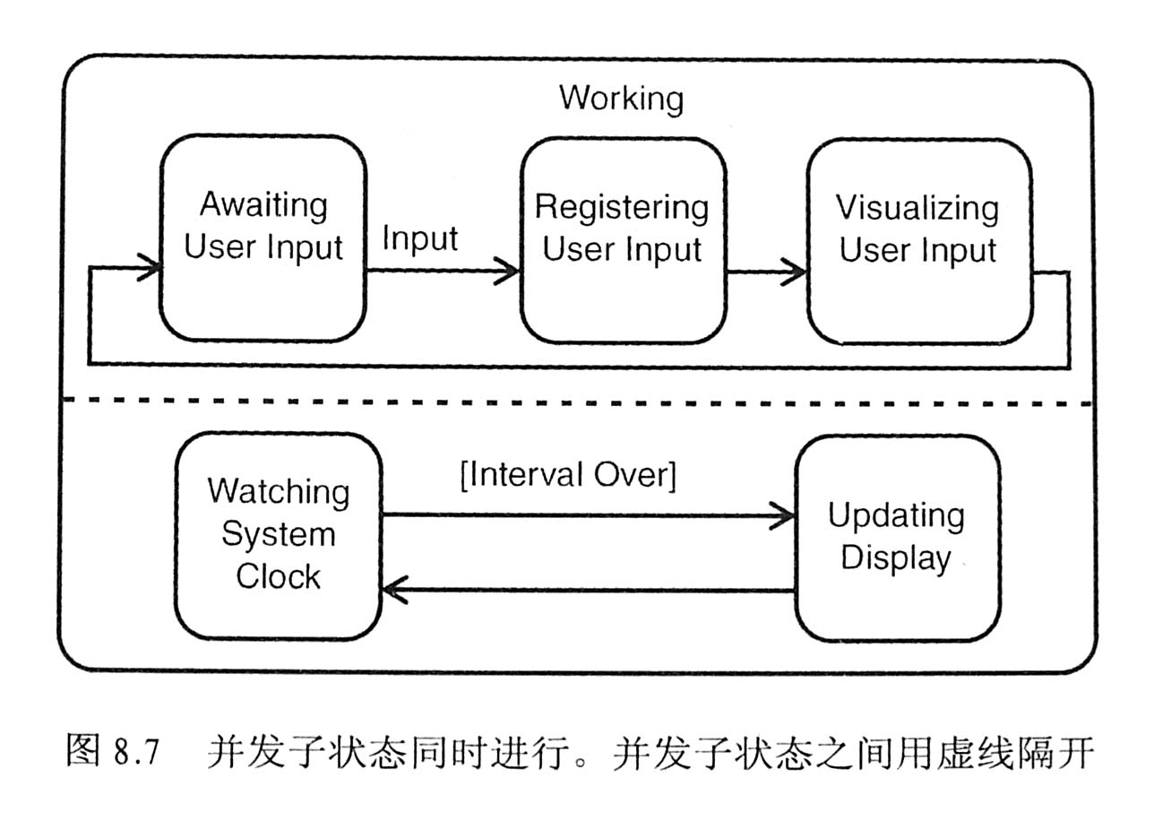
状态图 — 子状态
◇ 顺序子状态（sequential substate），并发子状态（concurrent substate）

Slide 103
2.3 结构化分析建模
2.3.4 数据词典（DD）
（1）什么是数据词典
  数据字典：是描述数据的信息集合，是对系统中使用的所有数据元素定义的集合
  数据词典：把软件中的数据精确地、严格地定义，并以字典式顺序将它们组织成词条，使得用户、分析员和开发人员有共同的理解
  数据流图和数据字典共同构成系统的逻辑模型

Slide 104
2.3 结构化分析建模
数据词典
（2）数据词典的组织
结构化分析建模中的3种数据：
  只含一个数据的数据项（或数据元素、数据流分量）
  由多个相关数据项组成的数据流（复合数据）
  数据文件或数据存储

Slide 105
2.3 结构化分析建模
数据词典
（2）数据词典的组织
由数据元素组成数据的3种方式：
  顺序：即以确定次序连接两个或更多的分量
  选择：即从两个或更多的分量中选择其中一个
  重复：即把选定的分量重复0次或多次

Slide 106
2.3 结构化分析建模
数据词典
（3）数据词典的词条中应包含的信息
应包含的信息如下：
  名称
  别名或编号
  组成或组织结构的描述
  类型、长度、取值范围等
  何处使用：使用该词条的加工

Slide 107
2.3 结构化分析建模
数据词典
（4）数据词典中各种符号的含义
符号 | 含 义
= | 表示：等价于、定义为，即符号“=”左边的部分由右边部分组成
+ | 表示：和的意思，起连接作用
[ ] | 表示：符号[ ]括起来的部分是可选项
{ } | 表示：符号{ }括起来的部分是可重复项。例如，1{…}5 表示花括号内的分量可重复最少1次、最多5次、
( ) | 表示：符号( )括起来的部分可有/可无
*...* | 表示：限定的注释

Slide 108
2.3 结构化分析建模
数据词典
实例：某商场订货系统
  假定讨论的对象是待开发的某商场订货系统
  该系统的入库单格式如表所示。库存帐包括：货物代号、货物名称、类型、规格、款式、数量、单价、单位、供应商名称等基本信息，每个货物一页帐。每发生一笔入出库业务都需要对库存帐更新
  该系统的入库单格式如表所示
  请用数据词典的组织和说明方法给出入库单的词条

Slide 109
2.3 结构化分析建模
数据流名：入库单
别名：无
组织结构的描述：入库单=入库单号+入库日期+1{货物代号+货物名称+类型+款式+规格+数量+单位+单价+供应商名称}3+入库人员+仓库主任
组成：按入库单号从小到大排列
何处使用：由入库人员产生，由处理1“办理入库”接受
备注：组织结构的描述中的1和3表示花括号内部分可重复的下界和上界
数据词典
实例：某商场订货系统 – 商场入库单
某商场入库单
入库单号： 入库日期： 年 月 日
货物代号 | 货物名称 | 类型 | 款式 | 规格 | 数量 | 单位 | 单价 | 供应商名称
入库人员： 仓库主任：

Slide 110
本章结束

